Slide 1
Điều trị Bệnh phổi tắc nghẽn mạn tính (COPD)
TS BS Lê Thượng Vũ
Phó Trưởng Khoa Hô hấp BV Chợ Rẫy Phó Chủ nhiệm Bộ môn nội – ĐHYD TP HCM Tổng thư ký Hội Hô hấp TP HCM

Slide 2

Chronic Obstructive Pulmonary Disease (COPD)
COPD hiện là nguyên nhân gây tử vong đứng hàng thứ tư trên thế giới.¹
COPD được dự đoán là nguyên nhân gây tử vong đứng hàng thứ 3 vào năm 2020.²
Hơn 3 triệu người chết vì COPD vào năm 2012, chiếm 6% tổng số ca tử vong trên toàn cầu.
Trên toàn cầu, gánh nặng COPD được dự báo sẽ tăng lên trong những thập kỷ tới vì tiếp tục tiếp xúc với các yếu tố nguy cơ COPD và sự già hóa của dân số.
1. Lozano R, Naghavi M, Foreman K, et al. Global and regional mortality from 235 causes of death for 20 age groups in 1990 and 2010: a systematic analysis for the Global Burden of Disease Study 2010. Lancet 2012; 380(9859): 2095-128.
2. Mathers CD, Loncar D. Projections of global mortality and burden of disease from 2002 to 2030. PLoS Med 2006; 3(11): e442.
© 2019 Global Initiative for Chronic Obstructive Lung Disease

Slide 3
ĐỊNH NGHĨA VÀ TỔNG QUAN
ĐỊNH NGHĨA 2019
COPD là bệnh phổ biến dự phòng và điều trị được, đặc trưng bởi sự hiện diện của triệu chứng hô hấp và giới hạn dòng khí kéo dài do bất thường đường dẫn khí và/hoặc ở phế nang thường do bởi tiếp xúc đáng kể với hạt và khí độc hại.

Slide 4
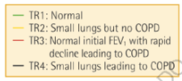
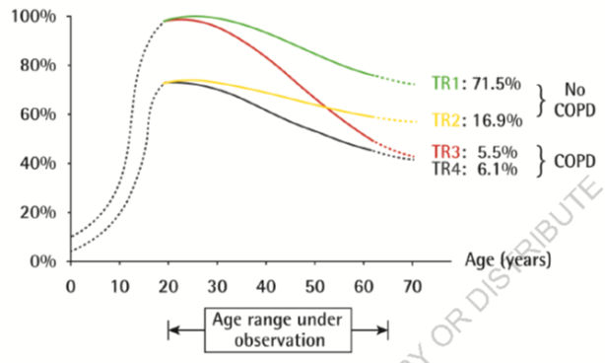
ĐỊNH NGHĨA VÀ TỔNG QUAN
TIẾN TRIỂN CỦA FEV1 THEO THỜI GIAN
Lung growth and development
FEV1
Lứa tuổi
khảo sát
Notes:
Lung growth and development
Processes occurring during gestation, birth, and exposures during childhood and adolescence affect lung growth.62,63 Reduced maximal attained lung function (as measured by spirometry) may identify individuals who are at increased risk for the development of COPD.4,8 Any factor that affects lung growth during gestation and childhood has the potential for increasing an individual’s risk of developing COPD. For example, a large study and meta-analysis confirmed a positive association between birthweight and FEV1 in adulthood,64 and several studies have found an effect of early childhood lung infections. Factors in early life termed “childhood disadvantage factors” seem to be as important as heavy smoking in predicting lung function in adult life.64 Another recent study evaluated three different longitudinal cohorts and found that approximately 50% of patients developed COPD due to accelerated decline in FEV1 over time, while the other 50% developed COPD due to abnormal lung growth and development (with normal decline in lung function over time; Figure 1.2).7

Slide 5
Chiến lược toàn cầu trong chẩn đoán, quản lý và dự phòng BPTNMT
Chẩn đoán BPTNMT
Phơi nhiễm với các
Yếu tố nguy cơ
Triệu chứng
Slide 6, 7 và 8
Khó thở
Yếu tố ký chủ
Ho mạn tính
Thuốc lá
Có đờm
Nghề nghiệp
Ô nhiễm trong và ngoài nhà
Giá trị khám lâm sàng: Slide 9
Slide 10, 11 và 12
Đo chức năng phổi: Cần thiết để khẳng định chẩn đoán
Notes:
5
A diagnosis of COPD should be considered in any patient who has cough, sputum production, or dyspnea and/or a history of exposure to risk factors. The diagnosis is confirmed by spirometry.
To help identify individuals earlier in the course of disease, spirometry should be performed for patients who have chronic cough and sputum production even if they do not have dyspnea.
Spirometry is the best way to diagnose COPD and to monitor its progression and health care workers to care for COPD patients should have assess to spirometry.

Slide 6
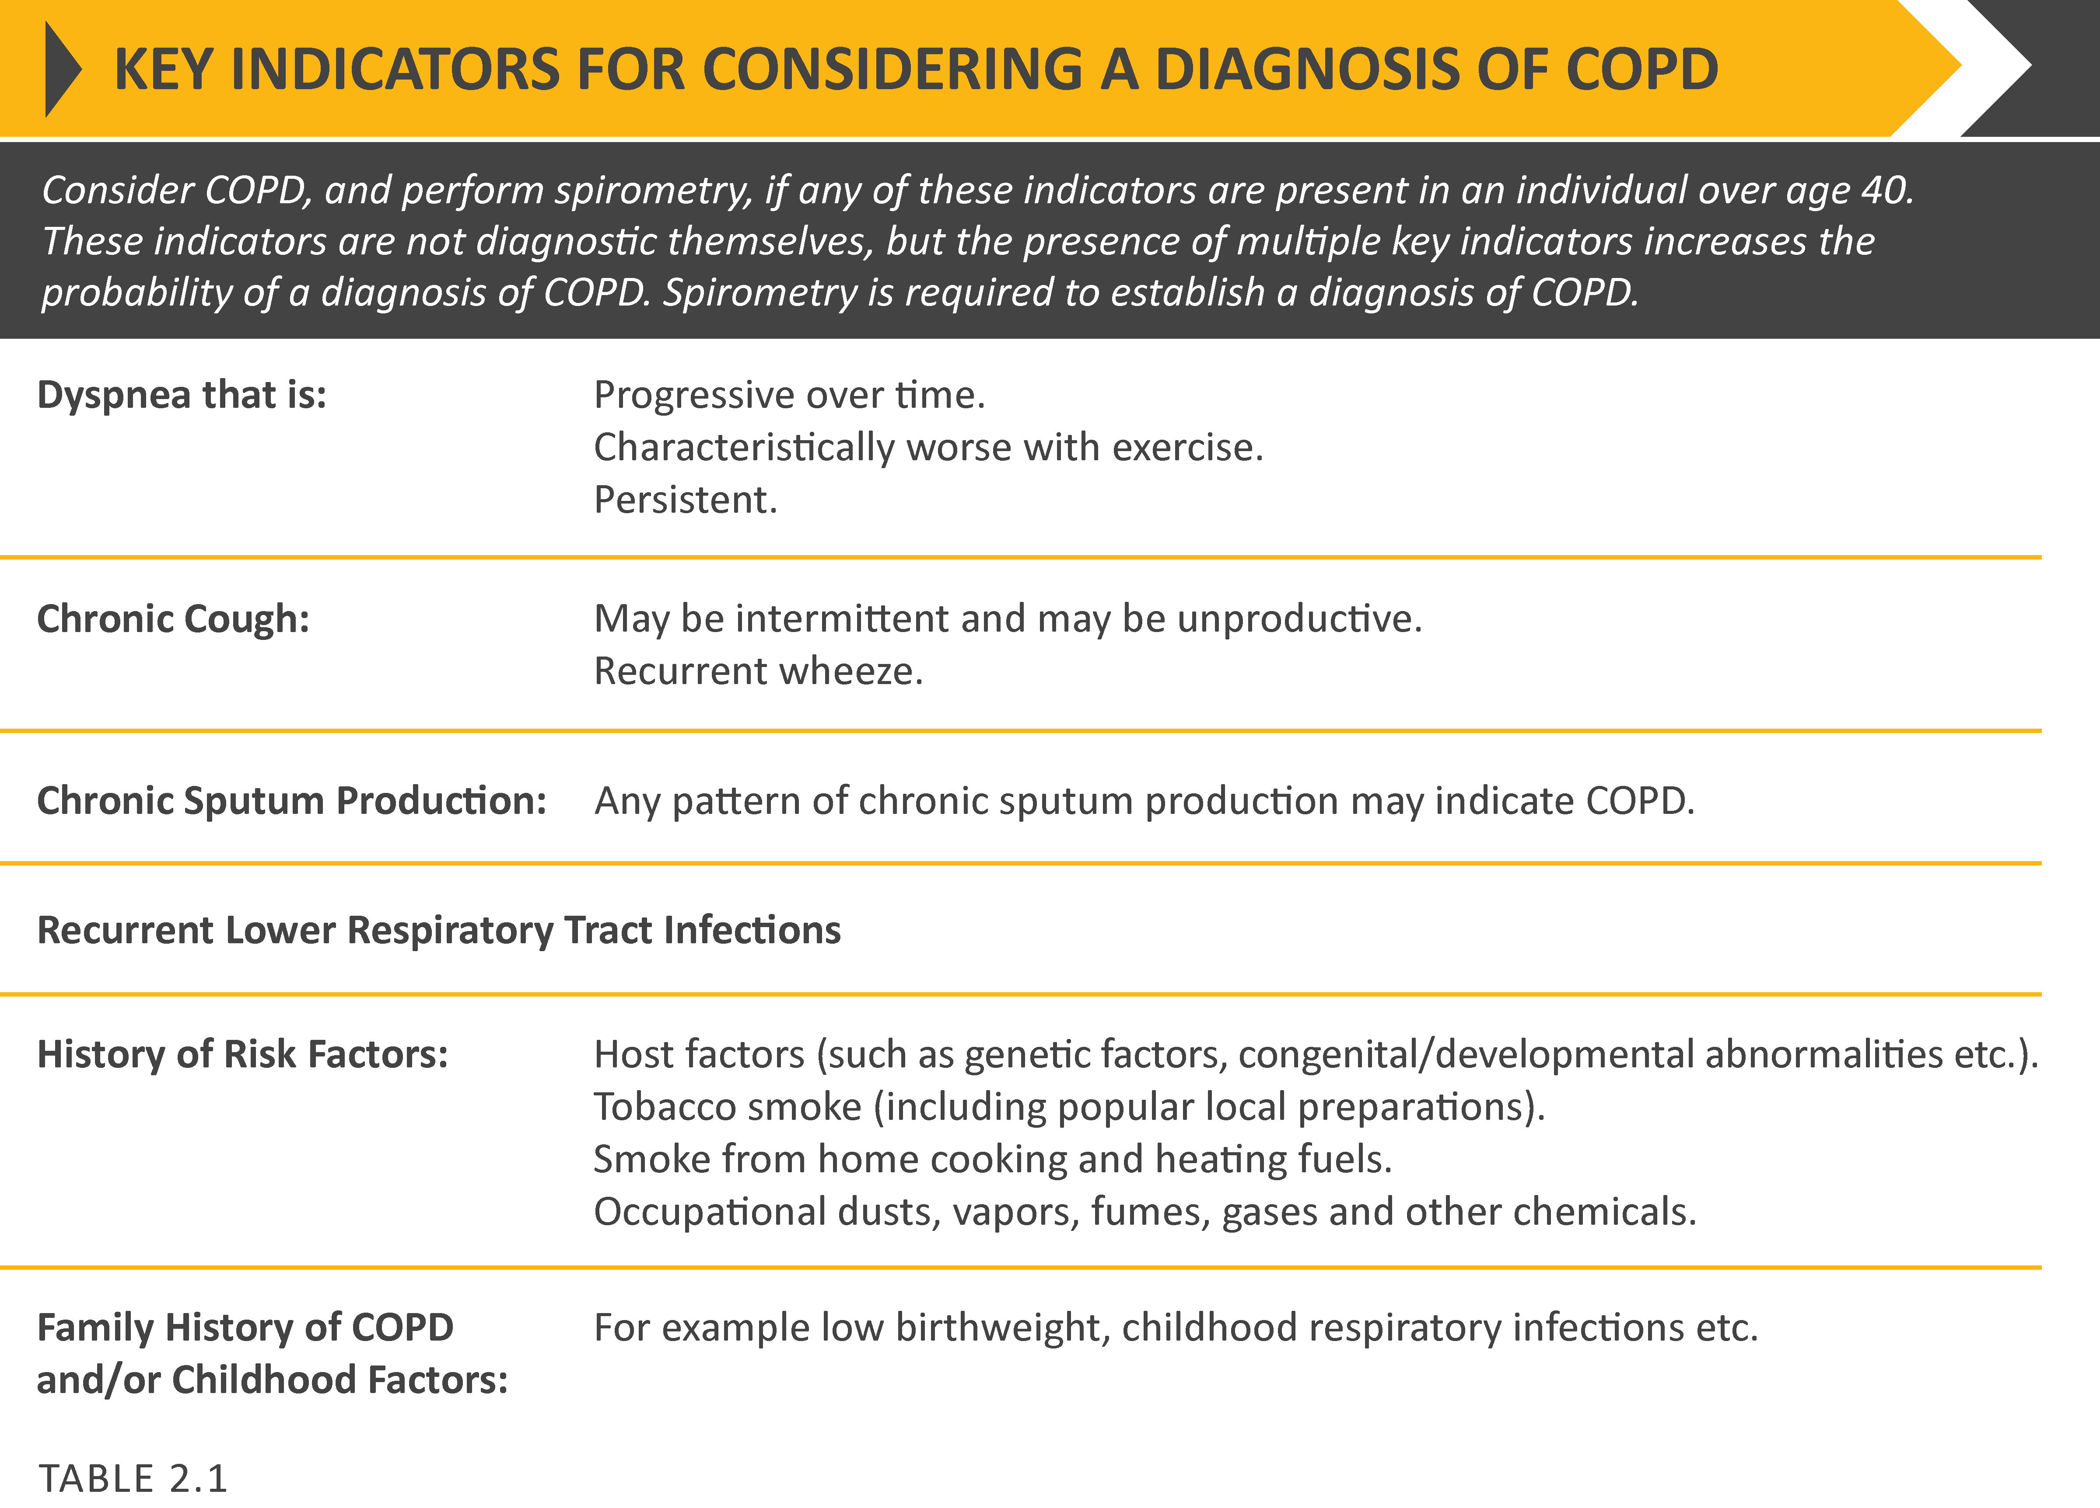
Các triệu chứng gợi ý ban đầu
© 2019 Global Initiative for Chronic Obstructive Lung Disease

Slide 7
Bảng điểm đánh giá khó thở mMRC
Bảng điểm đánh giá khó thở MRC | Điểm
Khó thở khi gắng sức mạnh | 0
Khó thở khi đi vội trên đường bằng hoặc đi lên dốc nhẹ | 1
Đi bộ chậm hơn người cùng tuổi (vì khó thở) hoặc phải dừng lại để thở khi đi với tốc độ chậm này trên đường bằng | 2
Phải dừng lại để thở khi đi bộ khoảng 100 m hay vài phút trên đường bằng | 3
Khó thở nhiều đến nỗi không thể ra khỏi nhà và/hoặc khi giặt/thay quần áo | 4

Slide 8
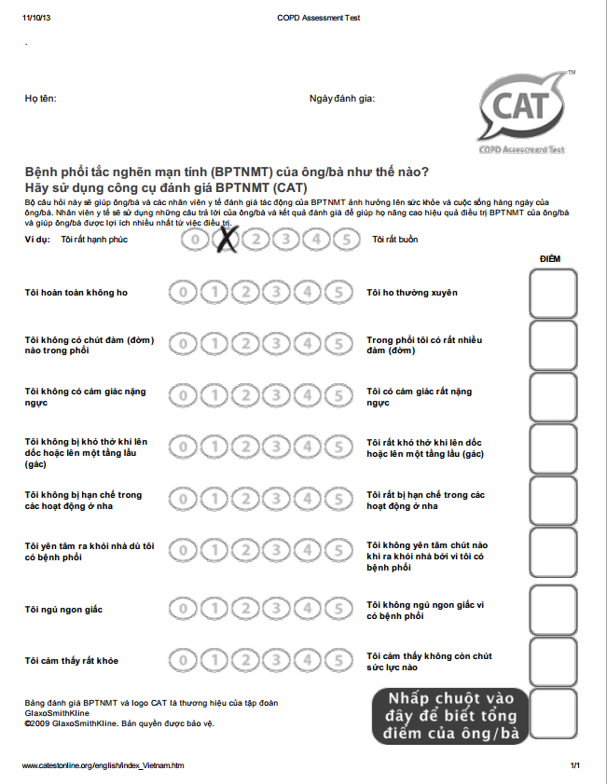
COPD Assessment Test (CAT)
Jones et al. Eur Respir J 2009
Notes:
8
An example of how the CAT can be used – to get the total score which measures overall severity, but also to identify very quickly which areas are most affected.

Slide 9
Chẩn đoán COPD – Y học chứng cứ hay tầm quan trọng khám lâm sàng
Cách 1 Multivariate
*Thời gian thở ra gắng sức > 9 sec (LR 6.7) (LR 4.6)
*Từng biết bị COPD (LR 5.6) (LR 4.4)
*Khò khè (LR 4.0) hoặc hút thuốc > 40 gói.năm (LR 3.3) (LR 2.9)
Kết hợp cả 3: +LR 59.0
Bn không có cả 3: -LR 0.3
Cách 2
Hút trên 55 gói.năm
Khò khè trong bệnh sử
Khò khè khi khám
Kết hợp cả 3: +LR 156.0
Bn không có cả 3: -LR 0.02

Slide 10
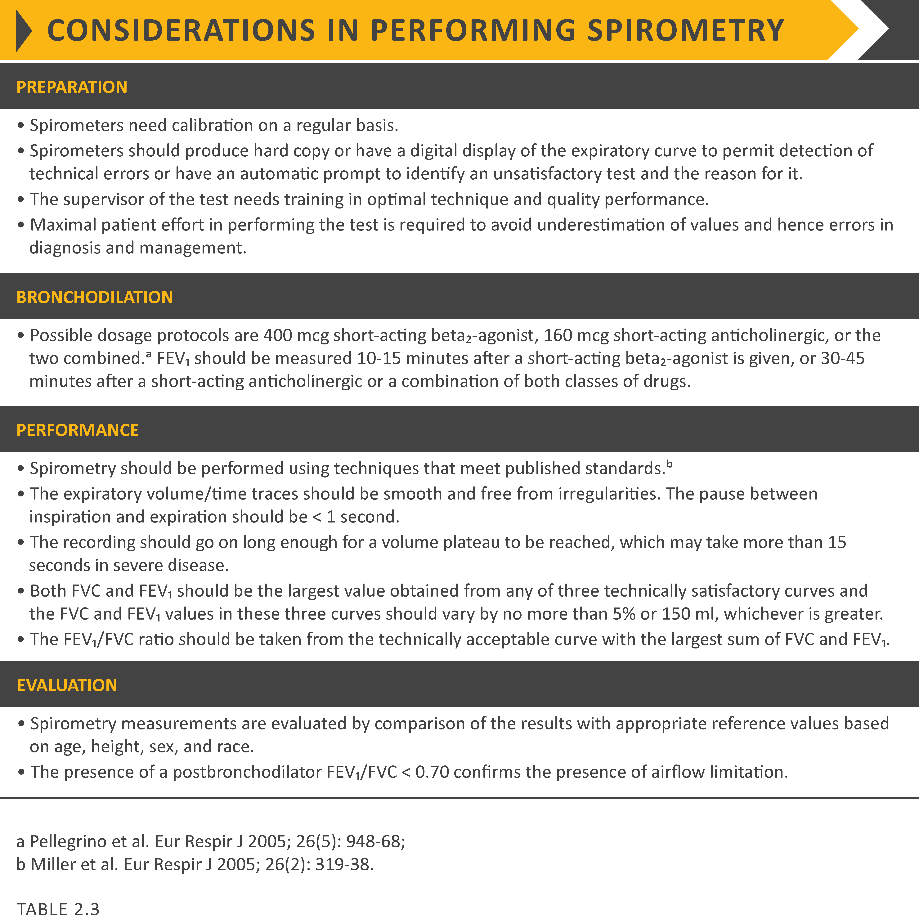
Chất lượng hô hấp ký cần đảm bảo
© 2019 Global Initiative for Chronic Obstructive Lung Disease

Slide 11
Phân tích hô hấp ký theo Liên minh Hô hấp chăm sóc sức khỏe ban đầu Canada 2012
FEV1/FVC trước dãn phế quản
<0.7 hoặc < LLN
FEV1/FVC sau dản phế quản < 0,7 hoặc LLN; FEV1 tăng 200ml và > 12%
FEV1/FVC sau dản phế quản > 0,7 và LLN; FEV1 tăng 200ml và > 12%
Bình thường > 0.7 và > LLN
FVC > 80%; FEV1 tăng 200ml và > 12% sau dản phế quản
FVC giảm < 80%; FEV1 giảm
Hen
Hội chứng hạn chế
Hen
FEV1/FVC sau dản phế quản < 0,7 hoặc LLN; FEV1 không tăng
Dựa vào bệnh sử giúp phân biệt hen/COPD
COPD

Slide 12
Hướng dẫn phân tích CNHH ATS/ERS 2005
Eur Respir J 2005; 26: 948-968

Slide 13
CHƯƠNG 2. CHẨN ĐOÁN VÀ ĐÁNH GIÁ BAN ĐẦU
- ĐÁNH GIÁ PHÂN LOẠI -
Tinh chỉnh phương thức đánh giá theo ABCD
Phế dung ký xác định
chẩn đoán
Đánh giá giới hạn dòng khí
Đánh giá triệu chứng/nguy cơ đợt KP
Tiền căn đợt kịch phát
≥2 hoặc ≥1 Phải nhập viện
(C)
Ít triệu chứng Nguy cơ cao
(D)
Nhiều triệu chứng
Nguy cơ cao
0 hoặc 1
Không nhập viện
(A)
Ít triệu chứng Nguy cơ thấp
(B)
Nhiều triệu chứng
Nguy cơ thấp
mMRC 0-1
CAT< 10
mMRC >2
CAT >10
Triệu chứng
Notes:
Example: Consider two patients - both patients with FEV1 < 30% of predicted, CAT scores of 18 and one with no exacerbations in the past year and the other with three exacerbations in the past year. Both would have been labelled GOLD D in the prior classification scheme. However, with the new proposed scheme, the subject with 3 exacerbations in the past year would be labelled GOLD grade 4, group D.

Slide 14
Alpha-1 antitrypsin deficiency (AATD)
AATD screening
Tổ chức Y tế Thế giới khuyến cáo rằng tất cả các bệnh nhân được chẩn đoán COPD nên được kiểm tra một lần đặc biệt là ở những khu vực có tỷ lệ mắc AATD cao.
Bệnh nhân AATD thường <45 tuổi với khí phế thũng toàn tiểu thùy ở đáy phổi. Sự chậm trễ trong chẩn đoán ở bệnh nhân AATD lớn tuổi hơn biểu hiện phân bố khí phế thũng điển hình hơn (trung tâm tiểu thùy ở hai đỉnh).
Nồng độ thấp (<20% bình thường) có tính gợi ý cao về sự thiếu hụt đồng hợp tử. → có thể cần điều trị
© 2019 Global Initiative for Chronic Obstructive Lung Disease

Slide 15
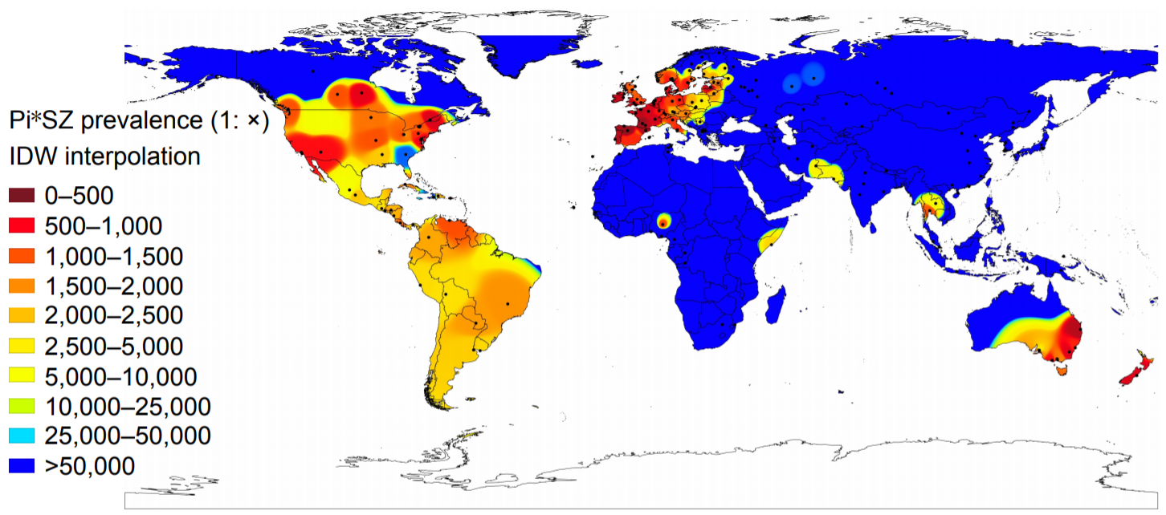
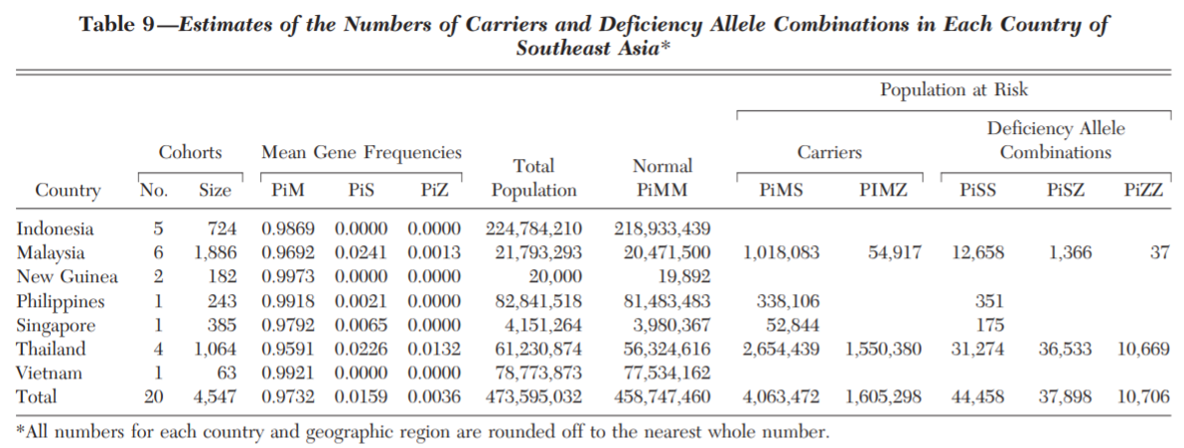
Alpha-1 antitrypsin deficiency (AATD)
© 2019 Global Initiative for Chronic Obstructive Lung Disease
Serres Chest 2002

Slide 16

Chiến lược toàn cầu trong chẩn đoán, quản lý và dự phòng BPTNMT Quản lý BPTNMT đợt ổn định: Các mục tiêu điều trị
Giảm triệu chứng
Tăng cường khả năng gắng sức
Cải thiện tình trạng sức khỏe
Ngăn ngừa sự phát triển bệnh
Ngừa/điều trị các đợt cấp
Giảm tỷ lệ tử vong
Giảm các
triệu chứng
Giám yếu
tố nguy cơ

Slide 17
Điều trị không dùng thuốc
Giáo dục và tự quản lý
Hoạt động thể chất
Chương trình phục hồi chức năng phổi
Tập thể dục
Các can thiệp giáo dục tự quản
Chăm sóc giảm nhẹ và chăm sóc cuối đời
Hỗ trợ dinh dưỡng
Tiêm phòng
Liệu pháp oxy
© 2019 Global Initiative for Chronic Obstructive Lung Disease

Slide 18
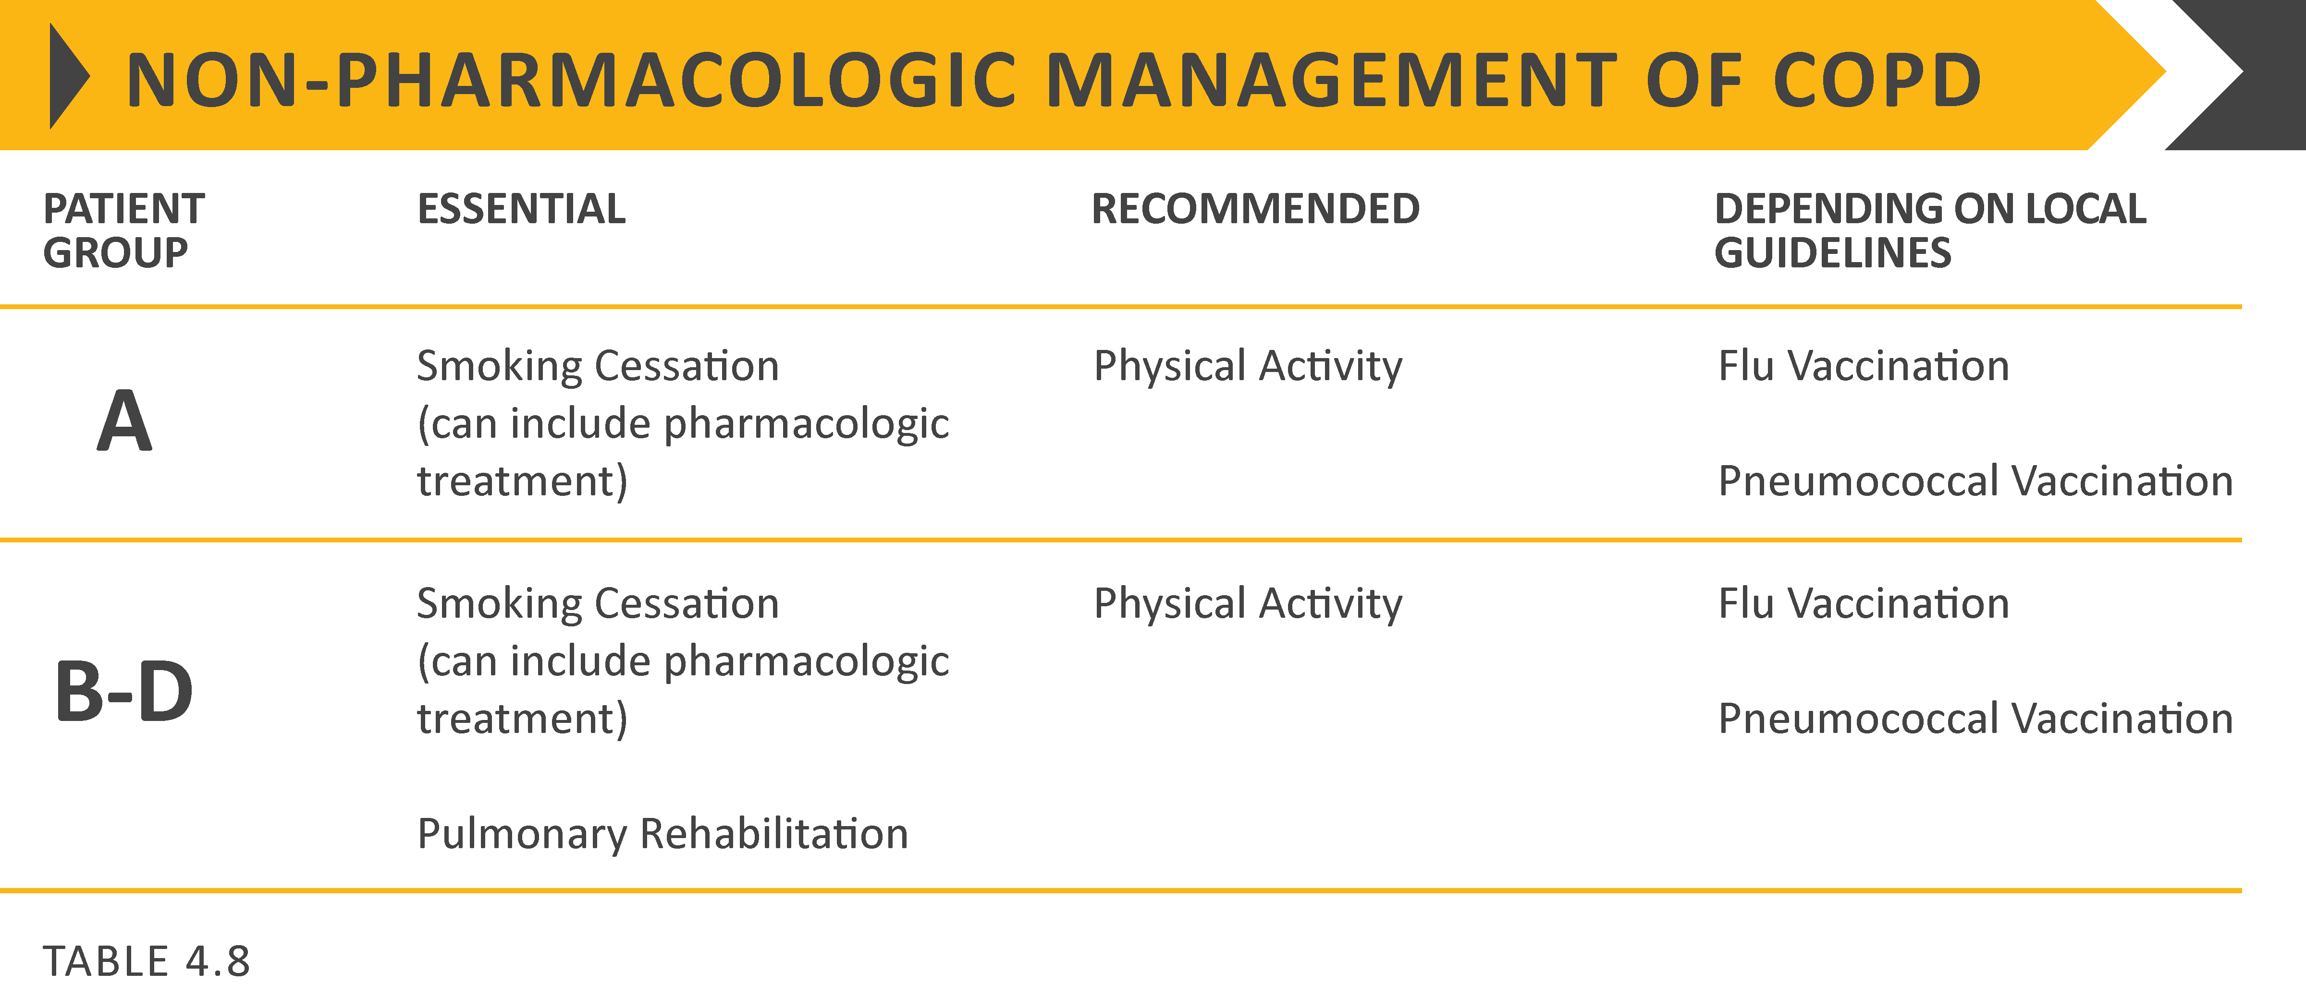
Điều trị không dùng thuốc
© 2019 Global Initiative for Chronic Obstructive Lung Disease

Slide 19
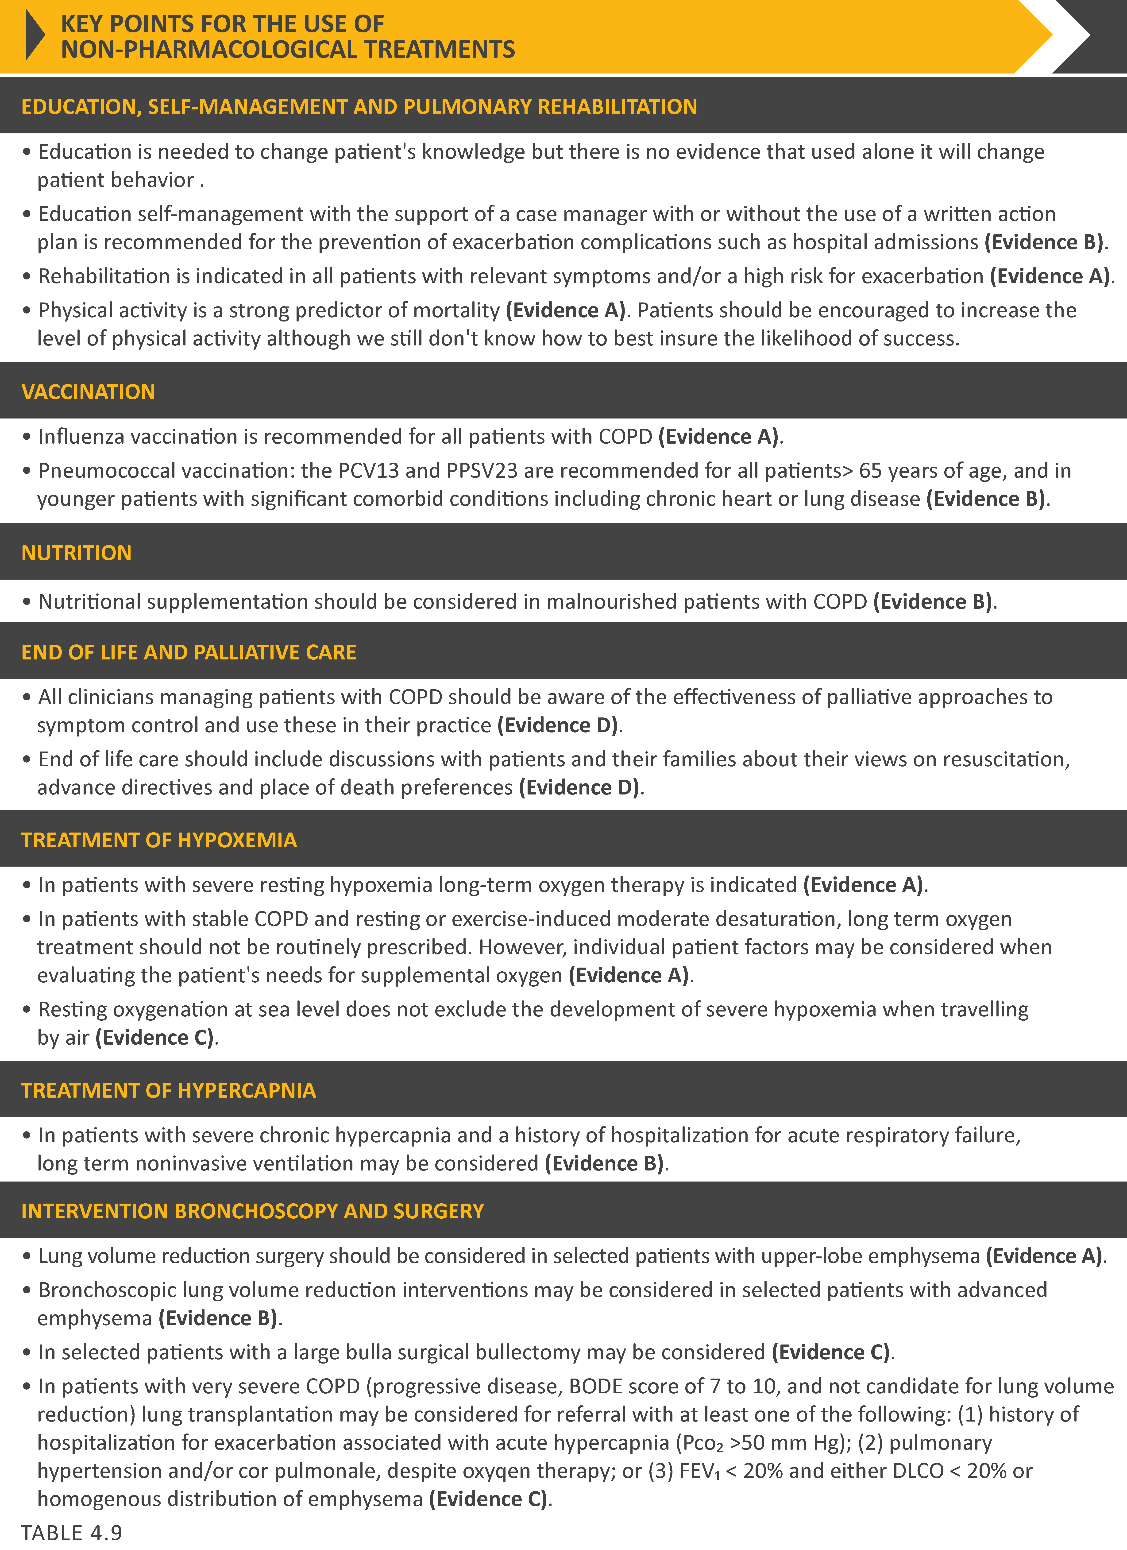
Non-pharmacological treatment
Summary
Giáo dục là cần thiết, cần tích hợp với các phương pháp khác
Giáo dục giúp giảm nhập viện, chứng cứ A
Vaccin cúm cho mọi bn
PCV13 và PPSV23 cho bn > 65 và bn < 65 có bệnh tim phổi mạn
Dinh dưỡng nên được cân nhắc ở bn suy dinh dưỡng có COPD chứng cứ B
© 2019 Global Initiative for Chronic Obstructive Lung Disease

Slide 20
Summary
Điều trị giảm nhẹ giúp cải thiện triệu chứng
Điều trị cuối đời cần được thảo luận với bn: hồi sức, nơi chết
Tham khảo hướng dẫn BTS cho bn COPD đi hàng không
© 2019 Global Initiative for Chronic Obstructive Lung Disease

Slide 21
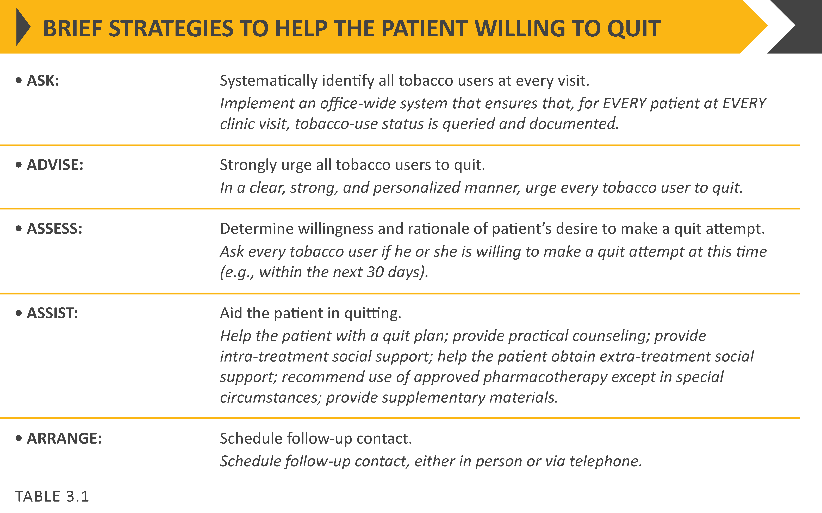
Điều trị BPTNMT ổn định
Ngừng hút thuốc lá chìa khóa vì có khả năng ảnh hưởng lớn nhất đến bệnh sử tự nhiên của COPD.
Điều trị bằng thuốc, nicotine thay thế, cấm hút thuốc bằng luật và tư vấn cai thuốc lá bởi các chuyên gia chăm sóc sức khỏe tỷ lệ bỏ thuốc lâu dài lên tới 25% có thể đạt được
Thuốc lá điện tử chưa công nhận một hỗ trợ cai thuốc lá.
© 2019 Global Initiative for Chronic Obstructive Lung Disease

Slide 22
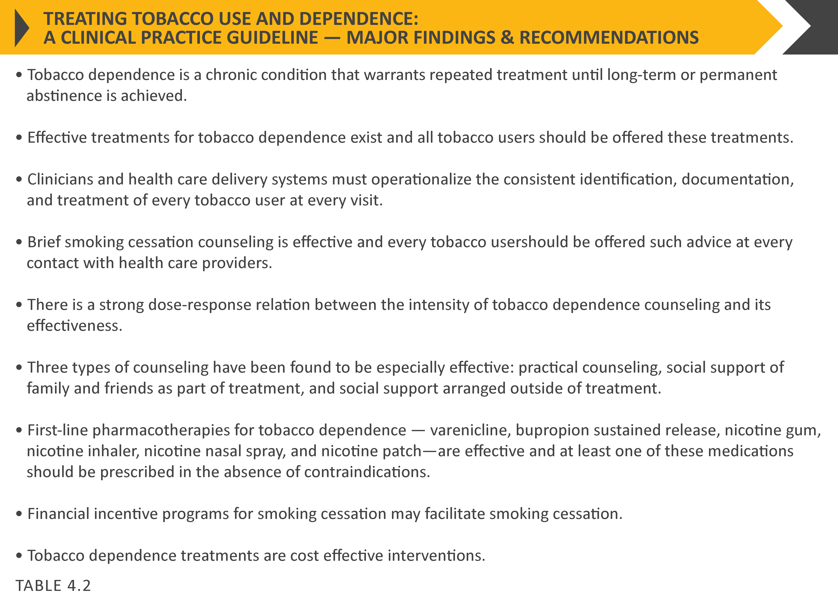
Management of stable COPD
Nghiện thuốc lá là mạn tính cần can thiệp nhiều lần
Mọi bn nên được khuyến khích và giúp cai nghiện thuốc lá
Càng đầu tư nhiều thời gian và nhấn mạnh sự quan trọng thành công cai càng cao
Varenicycline, buproprion và nicotin thay thế
Điều trị cai nghiện thuốc lá có lợi ích cao
© 2019 Global Initiative for Chronic Obstructive Lung Disease

Slide 23
Hiệu quả của Ngừng thuốc lá: kết quả 11 năm của nc Lung Health Study
2.9
N=5413
2.8
2.7
Bỏ hút lâu dài
2.6
2.5
FEV₁ (Liters)
Bỏ hút từng đợt
2.4
2.3
2.2
Tiếp tục hút
2.1
2.0
0
1
2
3
4
5
6
7
8
9
10
11
Year
Anthonisen NR, et al. Am J Respir Crit Care Med. 2002;166:675-679. Reproduced with permission from American Thoracic Society. Copyright © 2002.
Notes:
Speaker Notes
This graph demonstrates reduced loss of lung function over 11 năm of study among sustained smoking quitters (yellow) versus those who continued smoking (orange), or who intermittently smoked (pink). Average values of post-bronchodilator FEV₁ are shown.
Additional Information
Eleven năm after Lung Health Study (LHS) entry, follow-up spirometry was performed in 4,194 of surviving LHS participants. Smoking habits by original LHS treatment group (smoking intervention versus usual care) tended to converge, but 93% of participants who were abstinent throughout the LHS were still abstinent at 11 năm.
Differences in lung function between treatment groups persisted at 11 năm of follow-up; smoking intervention participants had less decline in FEV₁ than usual care participants. Men who quit at the beginning of the LHS had an FEV₁ rate of decline of 30.2 mL/year, whereas women who quit declined at 21.5 ml/year. Men continuing to smoke throughout the 11 năm declined by 66.1 ml/year, and women continuing to smoke declined by 54.2 mL/year.
Reference
Anthonisen NR, Connett JE, Murray RP. Smoking and lung function of Lung Health Study participants after 11 năm. Am J Respir Crit Care Med. 2002;166:675-679.

Slide 24
Tác động của ngưng thuốc lá trên tử suất
1.00
0.95
0.90
0.85
0.80
Nhóm can thiệp ngưng thuốc lá
Nhóm không can thiệp
N=5887
Khác: khói, bụi, hơi, hóa chất nghề nghiệp; khói nấu, sưởi trong nhà
Tỷ lệ còn sống
Sống còn do mọi nguyên nhân qua 14.5 năm từ nghiên cứu Lung Health Study (LHS)
0 1 2 3 4 5 6 7 8 9 10 11 12 13 14 15
Thời gian từ khởi đầu nc LHS (năm)
Anthonisen NR, et al. Ann Intern Med. 2005; 142:233-239. Permission granted.
Notes:
Speaker Notes
In the LHS, almost 6,000 volunteers with asymptomatic airway obstruction were randomised to either special intervention consisting of a 10-week smoking cessation programme or to usual care.
After up to 14.5 years of follow-up, the all-cause mortality rate was significantly lower in the special intervention group than in the usual care group (8.83 versus 10.38 deaths per 1,000 person-years; P=0.03).¹ The hazard ratio for mortality in the usual care group compared with the special intervention group was 1.18 (95% CI= 1.02-1.37).
Reference
Anthonisen NR, Skeans MA, Wise RA, et al. The effects of a smoking cessation intervention on 14.5-year mortality: a randomized clinical trial. Ann Intern Med 2005; 142:233-239.

Slide 25
Anti-Smoking Legislation Is Associated With Decreased COPD Mortality
36%
35-64
40%
≥65
30%
23%
20%
10%
3%
6%
Percent Change in COPD Mortality 1990-2005
0%
*
*
0%
-
10%
-3%
*P<0.05 versus US except California and six Southern states based on 95% CI’s
-
20%
-21%
-22%
-
30%
California
All Except
New Jersey,
Six Southern
California
New York
States
Adapted from Polednak AP. J COPD. 2010;7:63-69.
Notes:
Speaker Notes
US state tobacco control programs have been associated with both temporal increases in smoking cessation rates in young adults and temporal declines in tobacco-related chronic diseases, but mortality from COPD has not been studied.
Percent change in standardised mortality rate at ages 35-64 and ≥65 years from COPD was analysed for California (which started a comprehensive tobacco control program in 1989), the US exclusive of California, New Jersey and New York (which had relatively high cigarette prices in the 1990s), and a group of six southern tobacco-growing states (which had limited tobacco control efforts and low cigarette prices in the 1990s).
Declines in mortality rates from 1990-2005 for ages 35-64 were larger and statistically significant in California and New Jersey-New York (P<0.05 based on 95% CI’s), while declines the US exclusive of California and in six southern tobacco-growing states were not.
The geographic differences in mortality for age 35-64 years may be related to differences in tobacco control efforts.
Reference
Polednak AP. Trends in mortality from COPD in selected U.S. states differing in tobacco control efforts. COPD. 2010;7:63-69.
25

Slide 26

Lợi ích của viêc giáo dục bn COPD : tự quản lý
Giáo dục và huấn luyện tự quản lý là thành phần quan trọng trong chương trình chăm sóc bệnh mạn tính
Nhập viện vì đợt cấp
Nhập viện vì những lý do khác
Khám Cấp cứu
Khám BS không định trước
**
*
**
N=191
***
* P=0.02, ** P=0.01, *** P=0.003
Bourbeau J, et al. Arch Intern Med. 2003;163:585-591.
Notes:
Speaker Notes
This study evaluated the effect of a continuum of self-management, specific to COPD, on the use of hospital services and health status among patients with moderate-to-severe disease. Patients were assigned to a self-management program or to usual care. The intervention consisted of a comprehensive patient education program administered through weekly visits by trained health professionals over a 2-month period with monthly telephone follow-up.
Teaching material consisted of a flip-chart designed for health educators; seven skill-oriented, self-help, patient workbook modules detailing COPD management in all facets of the disease; inhalation technique sheets; and a plan of action.
Over 12 months, data were collected regarding the primary outcome and number of hospitalisations; secondary outcomes included emergency visits and patient health status.
Hospital admissions for exacerbation of COPD were reduced by 39.8% in the intervention group compared with the usual care group (P=0.01), and admissions for other health problems were reduced by 57.1% (P=0.01). Emergency department visits were reduced by 41.0% (P=0.02) and unscheduled physician visits by 58.9% (P=0.003).
Reference
Bourbeau J, Julien M, Maltais F, et al. Reduction of hospital utilization in patients with chronic obstructive pulmonary disease: a disease-specific self-management intervention. Arch Intern Med. 2003;163:585-591.

Slide 27
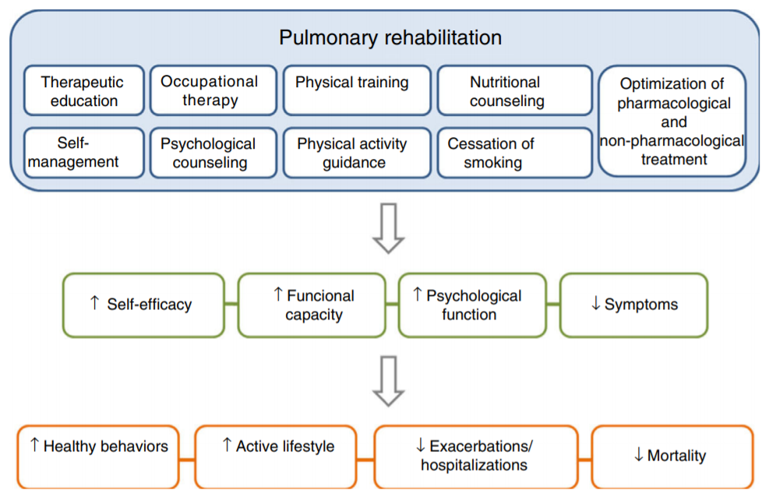
Spanish COPD guideline Arch Bronconeumo 2018

Slide 28
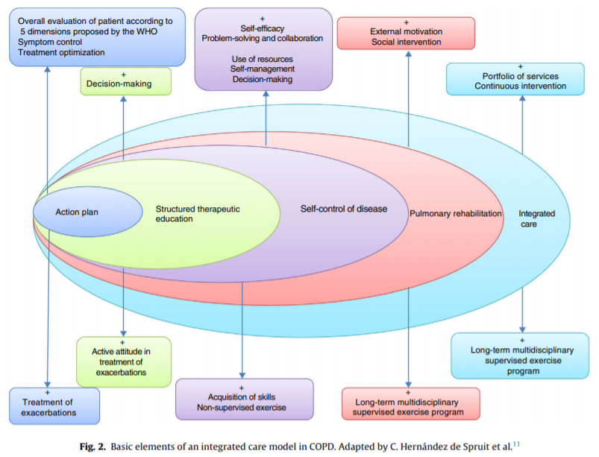

Slide 29
Điều trị không dùng thuốc
Giáo dục và tự quản lý
Cá thể hóa điều trị dựa vào nhóm của GOLD
Groups A, B, C & D – giải quyết các yếu tố nguy cơ hành vi, bao gồm cai thuốc lá; duy trì hoặc tăng hoạt động thể chất, và đảm bảo ngủ đủ giấc và chế độ ăn uống lành mạnh.
Groups B & D – học cách tự quản lý hơi thở, kỹ thuật bảo tồn năng lượng và chiến lược quản lý stress/căng thẳng.
Groups C & D – tránh các yếu tố làm nặng thêm, theo dõi và quản lý các triệu chứng xấu đi, có kế hoạch hành động bằng văn bản và duy trì liên lạc / liên lạc thường xuyên với chuyên gia chăm sóc sức khỏe.
Group D – thảo luận với người chăm sóc sức khỏe của về chăm sóc giảm nhẹ và hướng chăm sóc khi bệnh tiến triển
© 2019 Global Initiative for Chronic Obstructive Lung Disease

Slide 30
Điều trị không dùng thuốc
Hoạt động thể chất
Phục hồi chức năng phổi có bằng chứng rõ ràng về lợi ích.
Hoạt động thể chất giảm làm bn càng ngày càng giảm hoạt động dẫn đến giảm chất lượng cuộc sống, tăng tỷ lệ nhập viện và tử vong.
Cần can thiệp để cải thiện hoạt động thể chất. Chưa biết cách can thiệp cho thực hành lâm sàng.
© 2019 Global Initiative for Chronic Obstructive Lung Disease

Slide 31
Vận động thể lực trên bn COPD Watz và cs. ERJ 2009;33:262
12,000
10,000
8000
6000
4000
2000
0
600
500
400
300
200
100
0
Steps per day
6MWD (m)
CB I II III IV
CB I II III IV
Giai đoạn GOLD
Giai đoạn GOLD
CB=chronic bronchitis; 6MWD=6 minute walking distance

Slide 32
Vận động thể lực đều đặn và nhập viện/tử vong Garcia-Aymerich và cs. Thorax 2006;61:772
A
1.00
0.75
0.50
0.25
0.00
Thời gian đến lần nhập viện đầu tiên
High
Moderate
Low
Very low
Đường cong Kaplan-Meier theo mức độ vận động thể lực đều đặn trong thời gian theo dõi
p<0.0001
0 5 10 15 20
Years
B
1.00
0.75
0.50
0.25
0.00
Thời gian đến tử vong (tử vong do tất cả các nguyên nhân)
High
Moderate
Low
p<0.0001
Very low
0 5 10 15 20
Years
n=Sequential cohorts 1981–2000, total 15,563; 2,386 individuals with COPD, Copenhagen CHS

Slide 33
Điều trị không dùng thuốc
Phục hồi chức năng phổi
Bệnh nhân có gánh nặng triệu chứng cao và nguy cơ đợt cấp (nhóm B, C và D), nên được khuyến khích tham gia chương trình phục hồi chức năng chính thức bao gồm đặt mục tiêu cho bệnh nhân và được thiết kế và tiến hành một cách có cấu trúc, có tính đến đặc điểm COPD của từng cá nhân và bệnh đi kèm.
Các thành phần của phục hồi chức năng phổi có thể khác nhau nhưng việc thực hành tốt nhất dựa trên bằng chứng về chương trình PHCN bao gồm:
tập luyện thể dục có cấu trúc và giám sát
cai thuốc lá
tư vấn dinh dưỡng
giáo dục tự quản lý.
© 2019 Global Initiative for Chronic Obstructive Lung Disease

Slide 34
Điều trị BPTNMT ổn định
Phục hồi chức năng phổi cải thiện các triệu chứng, chất lượng cuộc sống và sự tham gia về thể chất và cảm xúc trong các hoạt động hàng ngày.
Tăng khả năng vận động
Giảm độ khó thở/mệt mỏi
Tăng chất lượng cuộc sống
Giảm số lần và số ngày nằm viện
Giảm lo lắng và trầm cảm trong COPD
© 2019 Global Initiative for Chronic Obstructive Lung Disease

Slide 35
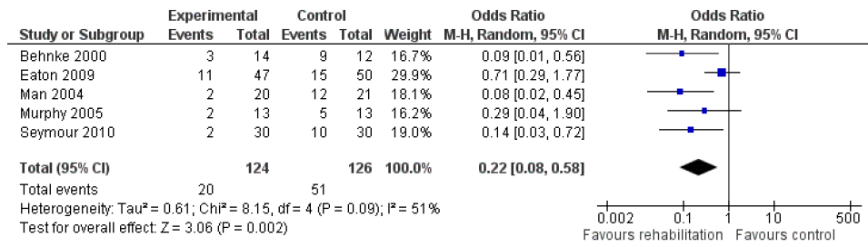
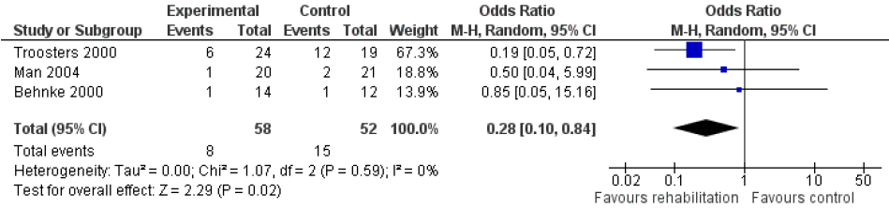
Phục hồi chức năng sau nhập viện vì đợt cấp
Hospitalisation
Mortality
Puhan et al., Cochrane 2011

Slide 36
Phục hồi chức năng giảm nhập viện không định trước
Study (in rehabilitation/ usual care group)
Length of follow-up
Risk ratio (95% CI)
Weight in %
Behnke (14/12)
18 months
0.29 (0.10 to 0.82)
37%
Man (20/21)
3 months
0.17 (0.04 to 0.69)
44%
Murphy (13/13)
6 months
0.40 (0.09 to 1.70)
19%
Overall (47/46)
0.26 (0.12 to 0.54) Chi-Squared 0.70, p=0.71
.25
.5
.75
1
1.5
Favors rehabilitation
Risk of unplanned hospital admission
Favors usual care
Puhan MA, et al. Respir Res. 2005;6:54. Reproduced with permission from Biomed Central.
36
Notes:
Speaker Notes
Respiratory rehabilitation may improve prognosis in these patients by addressing relevant risk factors for exacerbations such as low exercise capacity and this study evaluated this possibility via meta-analysis of published results.
Combined analysis of results from six trials including 230 patients indicated that respiratory rehabilitation reduced the risk for hospital admissions (pooled relative risk = 0.26), and mortality (pooled relative risk = 0.45).
Reference
Puhan MA, Scharplatz M, Troosters T, Steurer J. Respiratory rehabilitation after acute exacerbation of COPD may reduce risk for readmission and mortality - a systematic review. Respir Res. 2005;6:54.

Slide 37
Điều trị không dùng thuốc
Luyện tập thể dục
Một phân tích gộp các RCT cho thấy tập luyện một mình, hoặc với huấn luyện viên, đã cải thiện đáng kể mức độ hoạt động thể chất ở bệnh nhân COPD.
Một sự kết hợp giữa tập với tải hằng định hoặc xen kẽ với tập sức mạnh ngắt quãng cho kết quả tốt hơn so với chỉ một phương pháp.
Nếu có thể, tập luyện sức bền cho đến 60-80% mức hoạt động giới hạn triệu chứng hoặc nhịp tim tối đa được ưu tiên, hoặc với khó thở theo phân loại Borg hoặc điểm mệt mỏi từ 4 đến 6 (trung bình đến nặng).
Tập luyện thể dục có thể được tăng cường bằng cách tối ưu hóa thuốc giãn phế quản, vì cả LAMA và LABA đều cho thấy giảm bẫy khí nghỉ ngơi và hoạt động.
© 2019 Global Initiative for Chronic Obstructive Lung Disease

Slide 38
Điều trị BPTNMT ổn định
Ở những bn bị thiếu oxy mãn tính khi nghỉ ngơi nghiêm trọng, liệu pháp oxy dài hạn giúp cải thiện khả năng sống sót.
Ở những bn mắc COPD ổn định và giảm oxy máu khi nghỉ ngơi hoặc khi tập luyện vừa phải, điều trị oxy dài hạn không nên được chỉ định thường xuyên. Tuy nhiên, các yếu tố bn riêng lẻ phải được xem xét khi đánh giá bn cần phải bổ sung oxy.
Ở những bn bị chứng tăng CO2 mãn tính nặng và có tiền sử nhập viện vì suy hô hấp cấp, thở máy không xâm lấn lâu dài có thể làm giảm tỷ lệ tử vong và ngăn ngừa tái nhập viện.
Ở một số bn chọn lọc có khí phế thũng tiến triển đề kháng với chăm sóc nội khoa tối ưu, phương pháp điều trị can thiệp bằng phẫu thuật hoặc nội soi phế quản có thể có lợi.
Điều trị giảm nhẹ có hiệu quả trong việc kiểm soát các triệu chứng trong COPD tiến triển
© 2019 Global Initiative for Chronic Obstructive Lung Disease

Slide 39
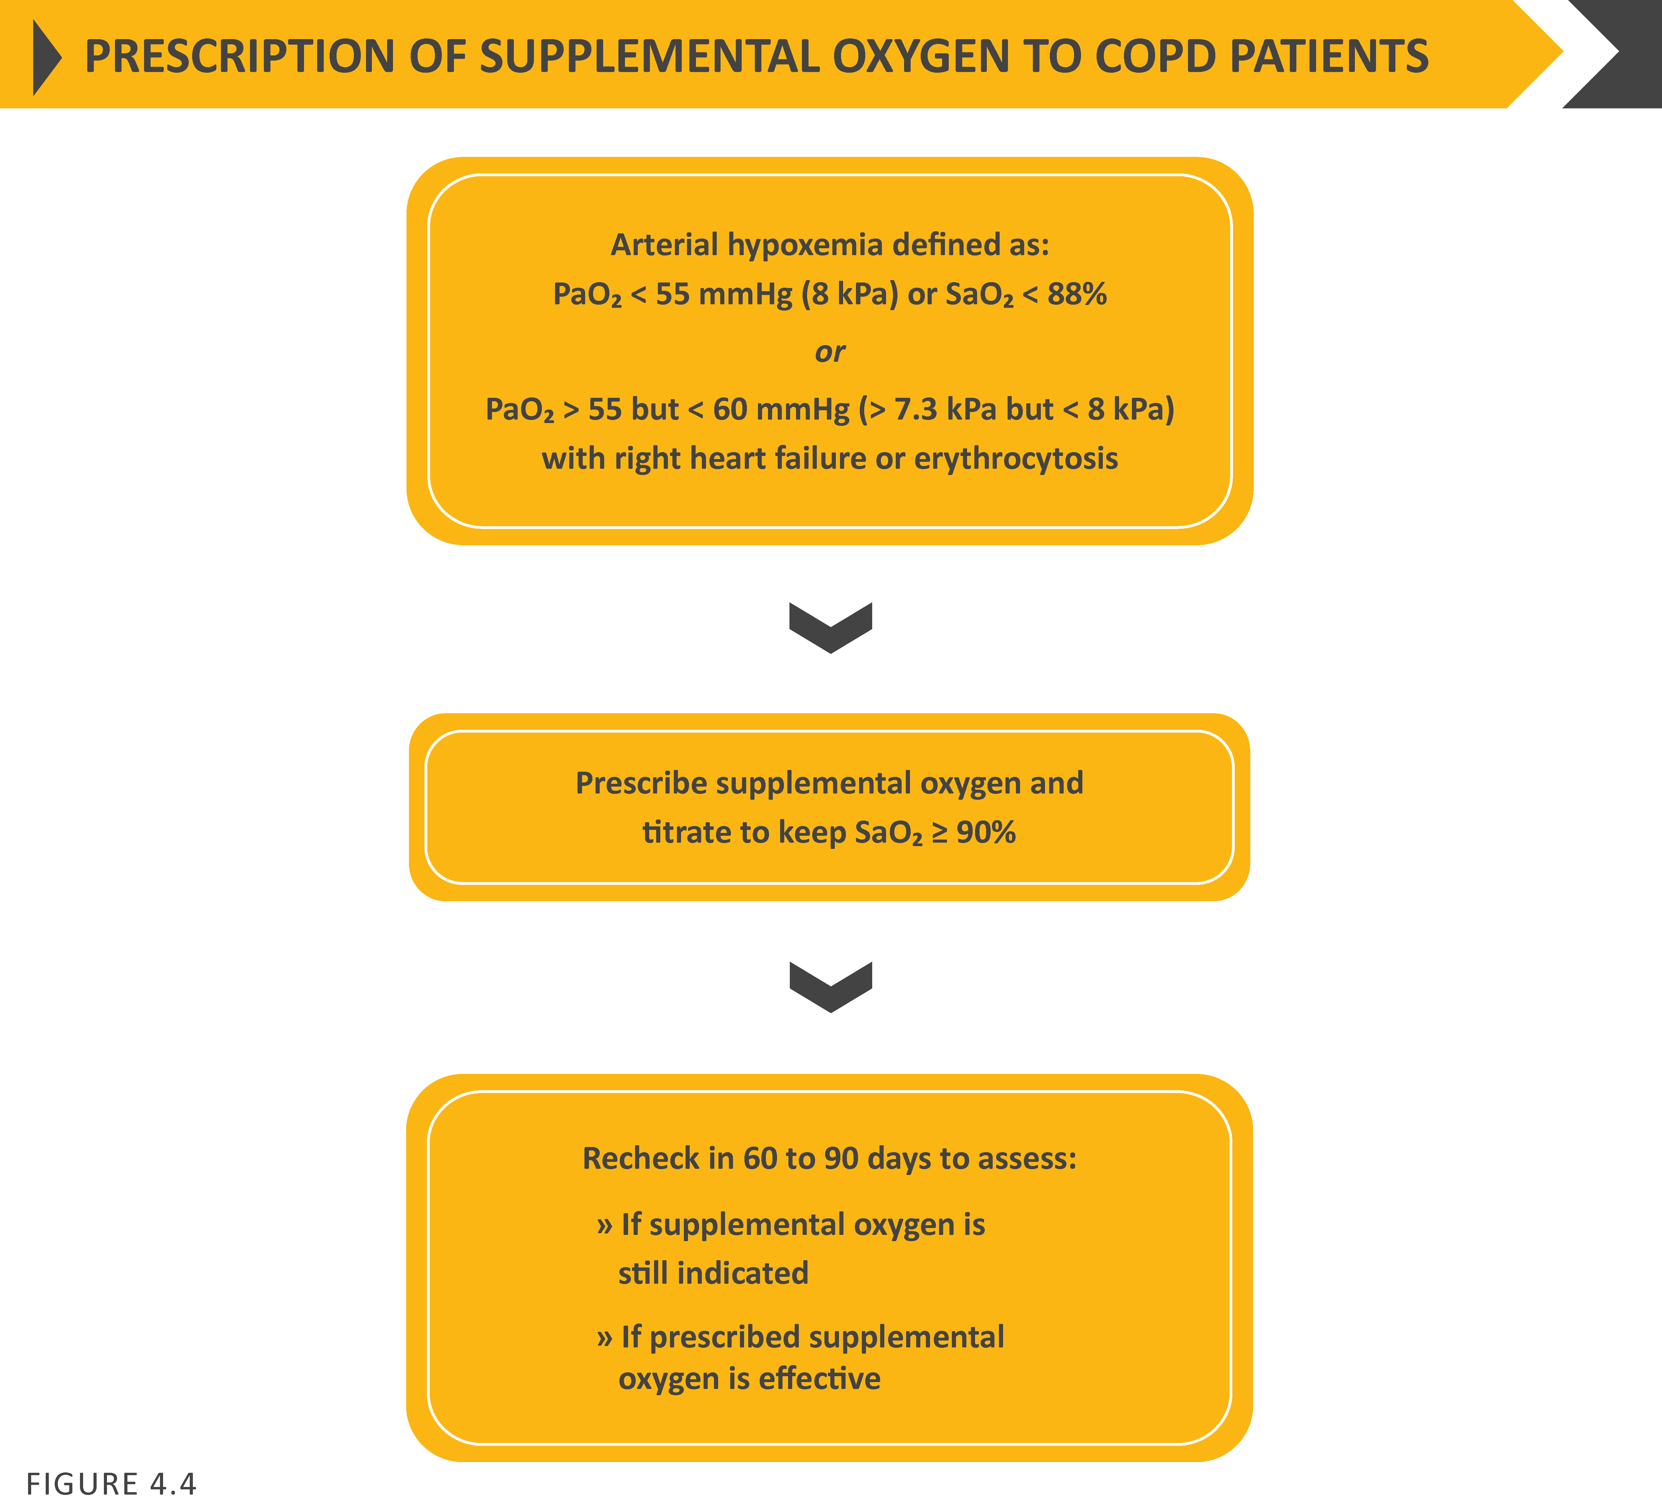
Điều trị không dùng thuốc
© 2019 Global Initiative for Chronic Obstructive Lung Disease

Slide 40
Thở oxy dài hạn: Lợi ích trên sống còn ở bn giảm oxy máu nặng
100
80
Nocturnal O₂ therapy trial: O₂ 24 h/day
Nocturnal O₂ therapy trial: O₂ 12 h/day
MRC trial: O₂ 15 h/day
MRC trial: control (no O₂)
60
Cumulative survival (%)
40
20
0
0
1
2
3
4
5
6
Time (years)
Reprinted from The Lancet. 362, Calverley PM et al, Chronic Obstructive Pulmonary Disease, 1053-1061, Copyright © 2003, with permission from Elsevier.
Notes:
Speaker Notes
The graph in this slide shows a composite plot of data indicating that survival can be prolonged by oxygen for 15 hours per day and 12 hours per night at a higher flow rate. Best survival was obtained for patients in the US who were treated continuously.
Additional Information
Oxygen therapy is confined to patients with more severe disease.
Domiciliary oxygen therapy for =15 hours per day will prolong life in patients in whom PaO₂ <7.3 kPa, but will have no survival benefit in lower degrees of hypoxaemia.
Reference
Calverley PM, Walker P. Chronic obstructive pulmonary disease. Lancet. 2003;362:1053-1061.

Slide 41
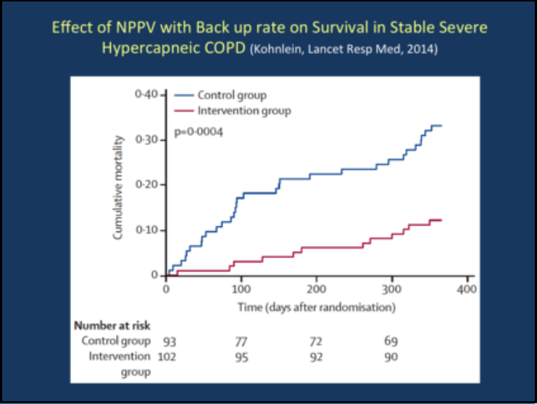
Hiệu quả thông khí không xâm lấn áp lực dương trên sống còn ở bn BPTNMT nặng tăng CO2
Bn gần ổn định, 4 tuần, 201 bn, 6 năm, 36 trung tâm
Kohnlein Lancet Res Med 2014

Slide 42
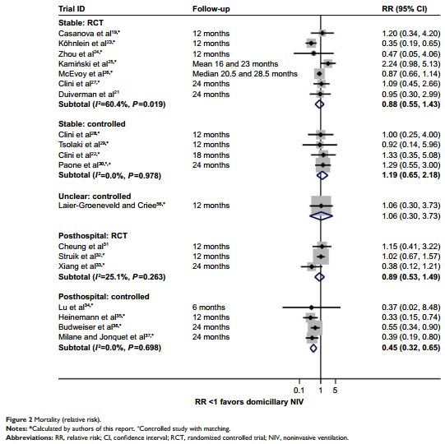
NIV không làm giảm tử suất/ bn copd sau đợt cấp
Dreke Int J COPD 2016

Slide 43
NIV cho COPD mạn
GOLD: Ở bn tăng CO2 mạn tính nghiêm trọng và có tiền sử nằm viện vì suy hô hấp cấp, thông khí không xâm lấn lâu dài có thể làm giảm tử vong và ngăn ngừa tái nhập viện
Anh: nhập viện 3 lần/năm
Đức:
COPD đã cần thở máy/đợt cấp
Nhập viện thường xuyên 2 lần /năm do đợt cấp pH <7.35
PaCO2 ban ngày ≥ 50mmHg
PaCO2 ban đêm ≥ 55mmHg hoặc PTcCO2 ≥ 10mmHg
Mỹ:
Không thể ngừng hỗ trợ hô hấp
COPD nặng FEV1< 50%; pCO2> 52mmHg, O2<88% trong 5 phút khi ngủ mà không có ngưng thở khi ngủ

Slide 44
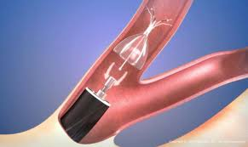

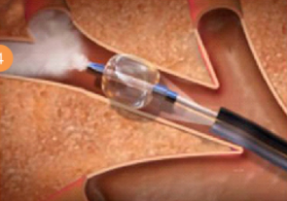
Điều trị không dùng thuốc
Nội soi phế quản & phẫu thuật can thiệp
Ở một số bn chọn lọc có khí phế thũng tiến triển đề kháng với chăm sóc nội khoa tối ưu, phương pháp điều trị can thiệp bằng phẫu thuật hoặc nội soi phế quản có thể có lợi
Giảm thể tích phổi qua nội soi: van một chiều, coil, vapor ablation
Phẫu thuật cắt kén khí, phẫu thuật giảm thể tích
Ghép phổi
© 2019 Global Initiative for Chronic Obstructive Lung Disease

Slide 45
Điều trị không dùng thuốc
Nội soi phế quản & phẫu thuật can thiệp
Ghép phổi
Có từng 1 đợt cấp nhập viện có tăng CO2 > 50mmHg
Tăng áp phổi hoặc tâm phế mạn dù đã oxy liệu pháp
Có FEV1 < 20% hoặc DLCO < 20% hoặc khí phế thủng đồng nhất
© 2019 Global Initiative for Chronic Obstructive Lung Disease

Slide 46
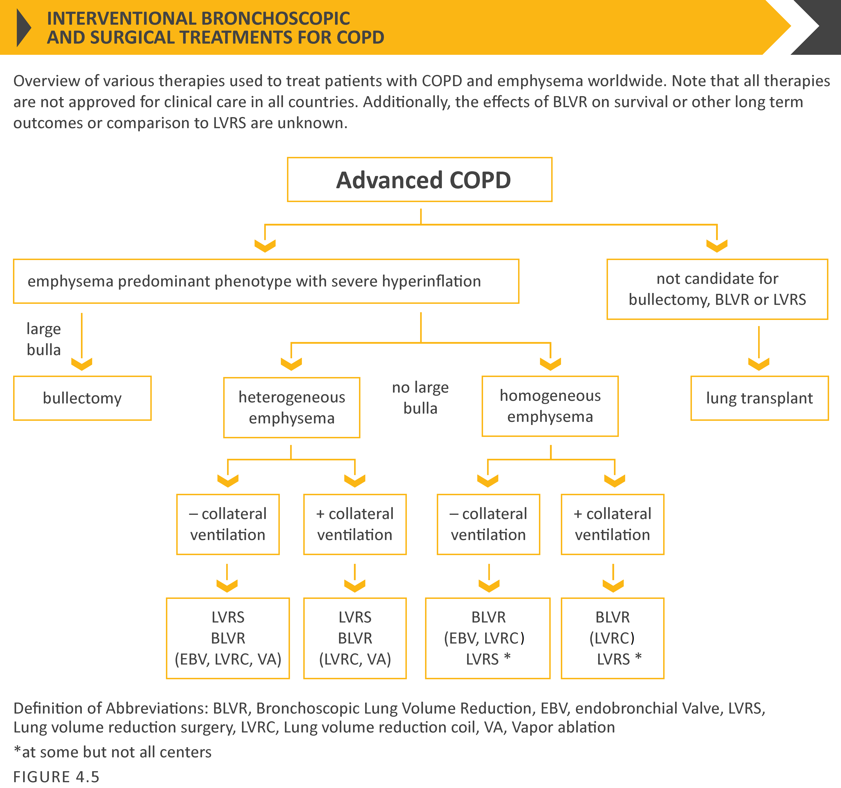
Chỉ van một chiều khi không có thông khí bang hê
Khí phế thủng không đồng nhất mới nên xem xét giảm thể tích phổi
© 2019 Global Initiative for Chronic Obstructive Lung Disease

Slide 47
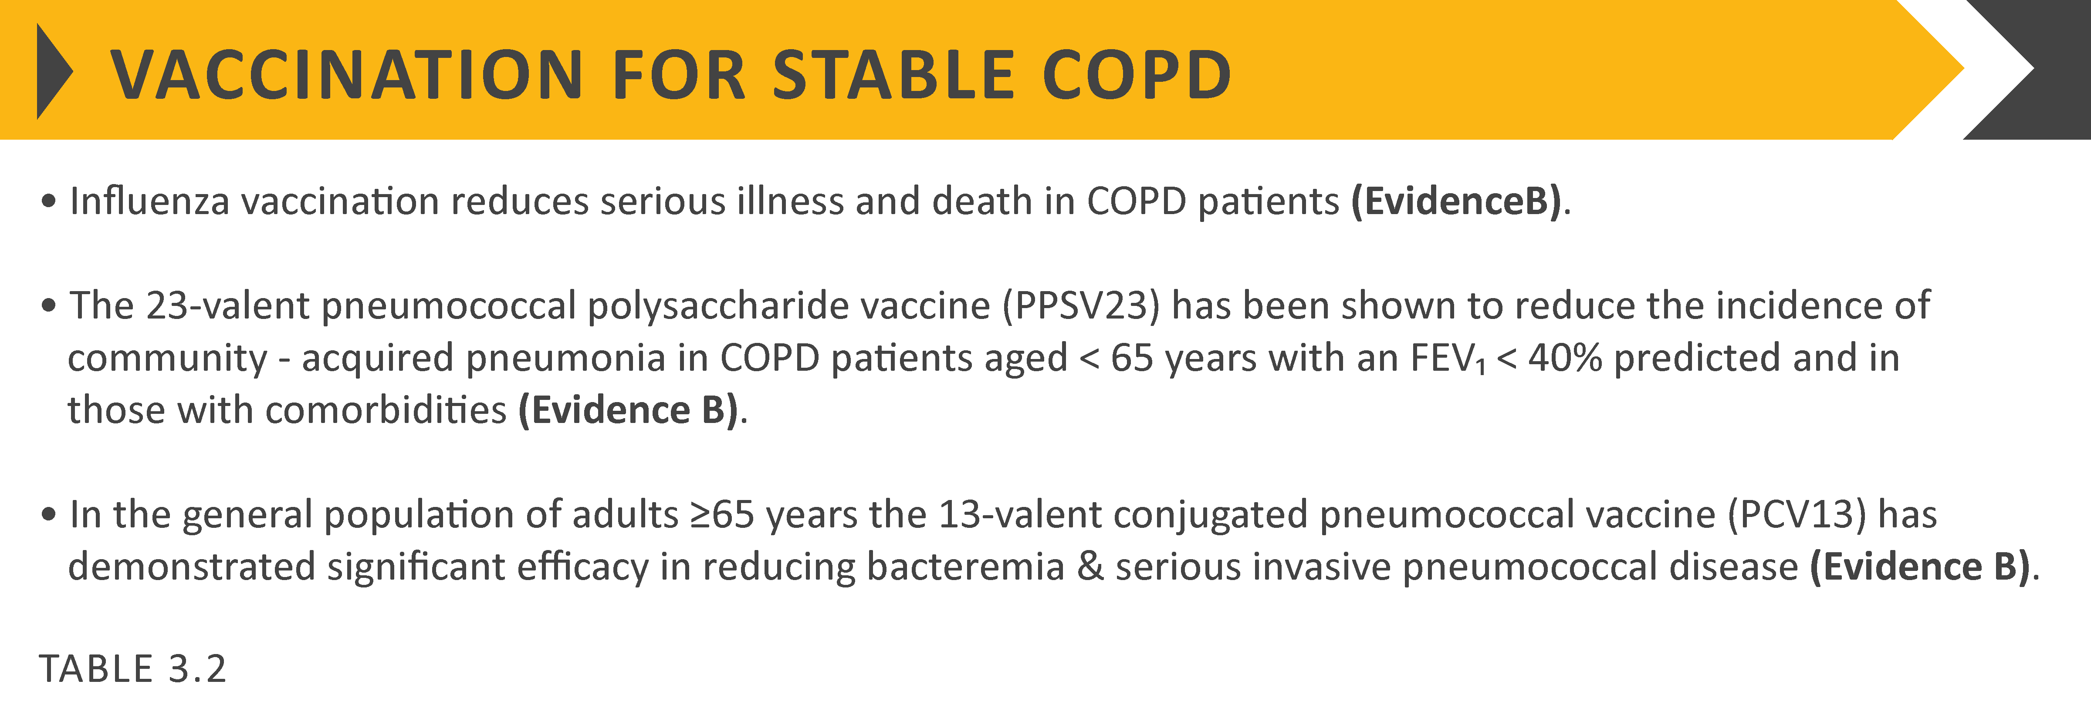
Điều trị BPTNMT ổn định
Tiêm phòng cúm có thể làm giảm bệnh nghiêm trọng (như nhiễm trùng đường hô hấp dưới phải nhập viện) và tử vong ở bệnh nhân COPD.
Tiêm vắc-xin phế cầu khuẩn, PCV13 và PPSV23, được khuyến nghị cho tất cả bệnh nhân ≥ 65 tuổi.
© 2019 Global Initiative for Chronic Obstructive Lung Disease

Slide 48
Điều trị BPTNMT ổn định
Liệu pháp dùng thuốc có thể làm giảm các triệu chứng COPD, giảm tần suất và mức độ nghiêm trọng của các đợt cấp, và cải thiện tình trạng sức khỏe và khả năng dung nạp tập luyện.
Mỗi chế độ điều trị dùng thuốc nên được cá nhân hóa và hướng dẫn bởi mức độ nghiêm trọng của các triệu chứng, nguy cơ đợt cấp, tác dụng phụ, bệnh đi kèm, tính sẵn có của thuốc và chi phí, và đáp của bn, sự ưa thích và khả năng sử dụng các loại thiết bị phân phối thuốc khác nhau.
Sự lựa chọn trong mỗi nhóm thuốc phụ thuộc vào sự sẵn có và chi phí của thuốc và đáp ứng lâm sàng thuận lợi cân bằng với các tác dụng phụ.
Cho đến nay, không có bằng chứng kết luận rằng bất kỳ loại thuốc hiện tại nào cho COPD có thể cải thiện sự suy giảm lâu dài của chức năng phổi.
© 2019 Global Initiative for Chronic Obstructive Lung Disease

Slide 49
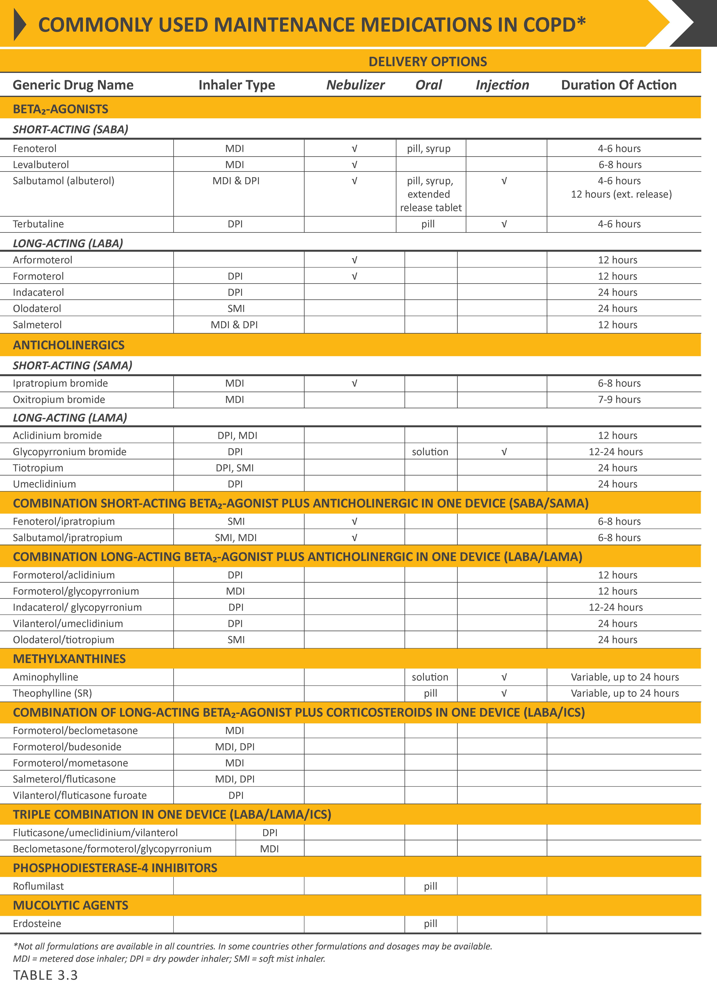
Liệu pháp dùng thuốc
© 2019 Global Initiative for Chronic Obstructive Lung Disease

Slide 50
Liệu pháp dùng thuốc
© 2019 Global Initiative for Chronic Obstructive Lung Disease

Slide 51
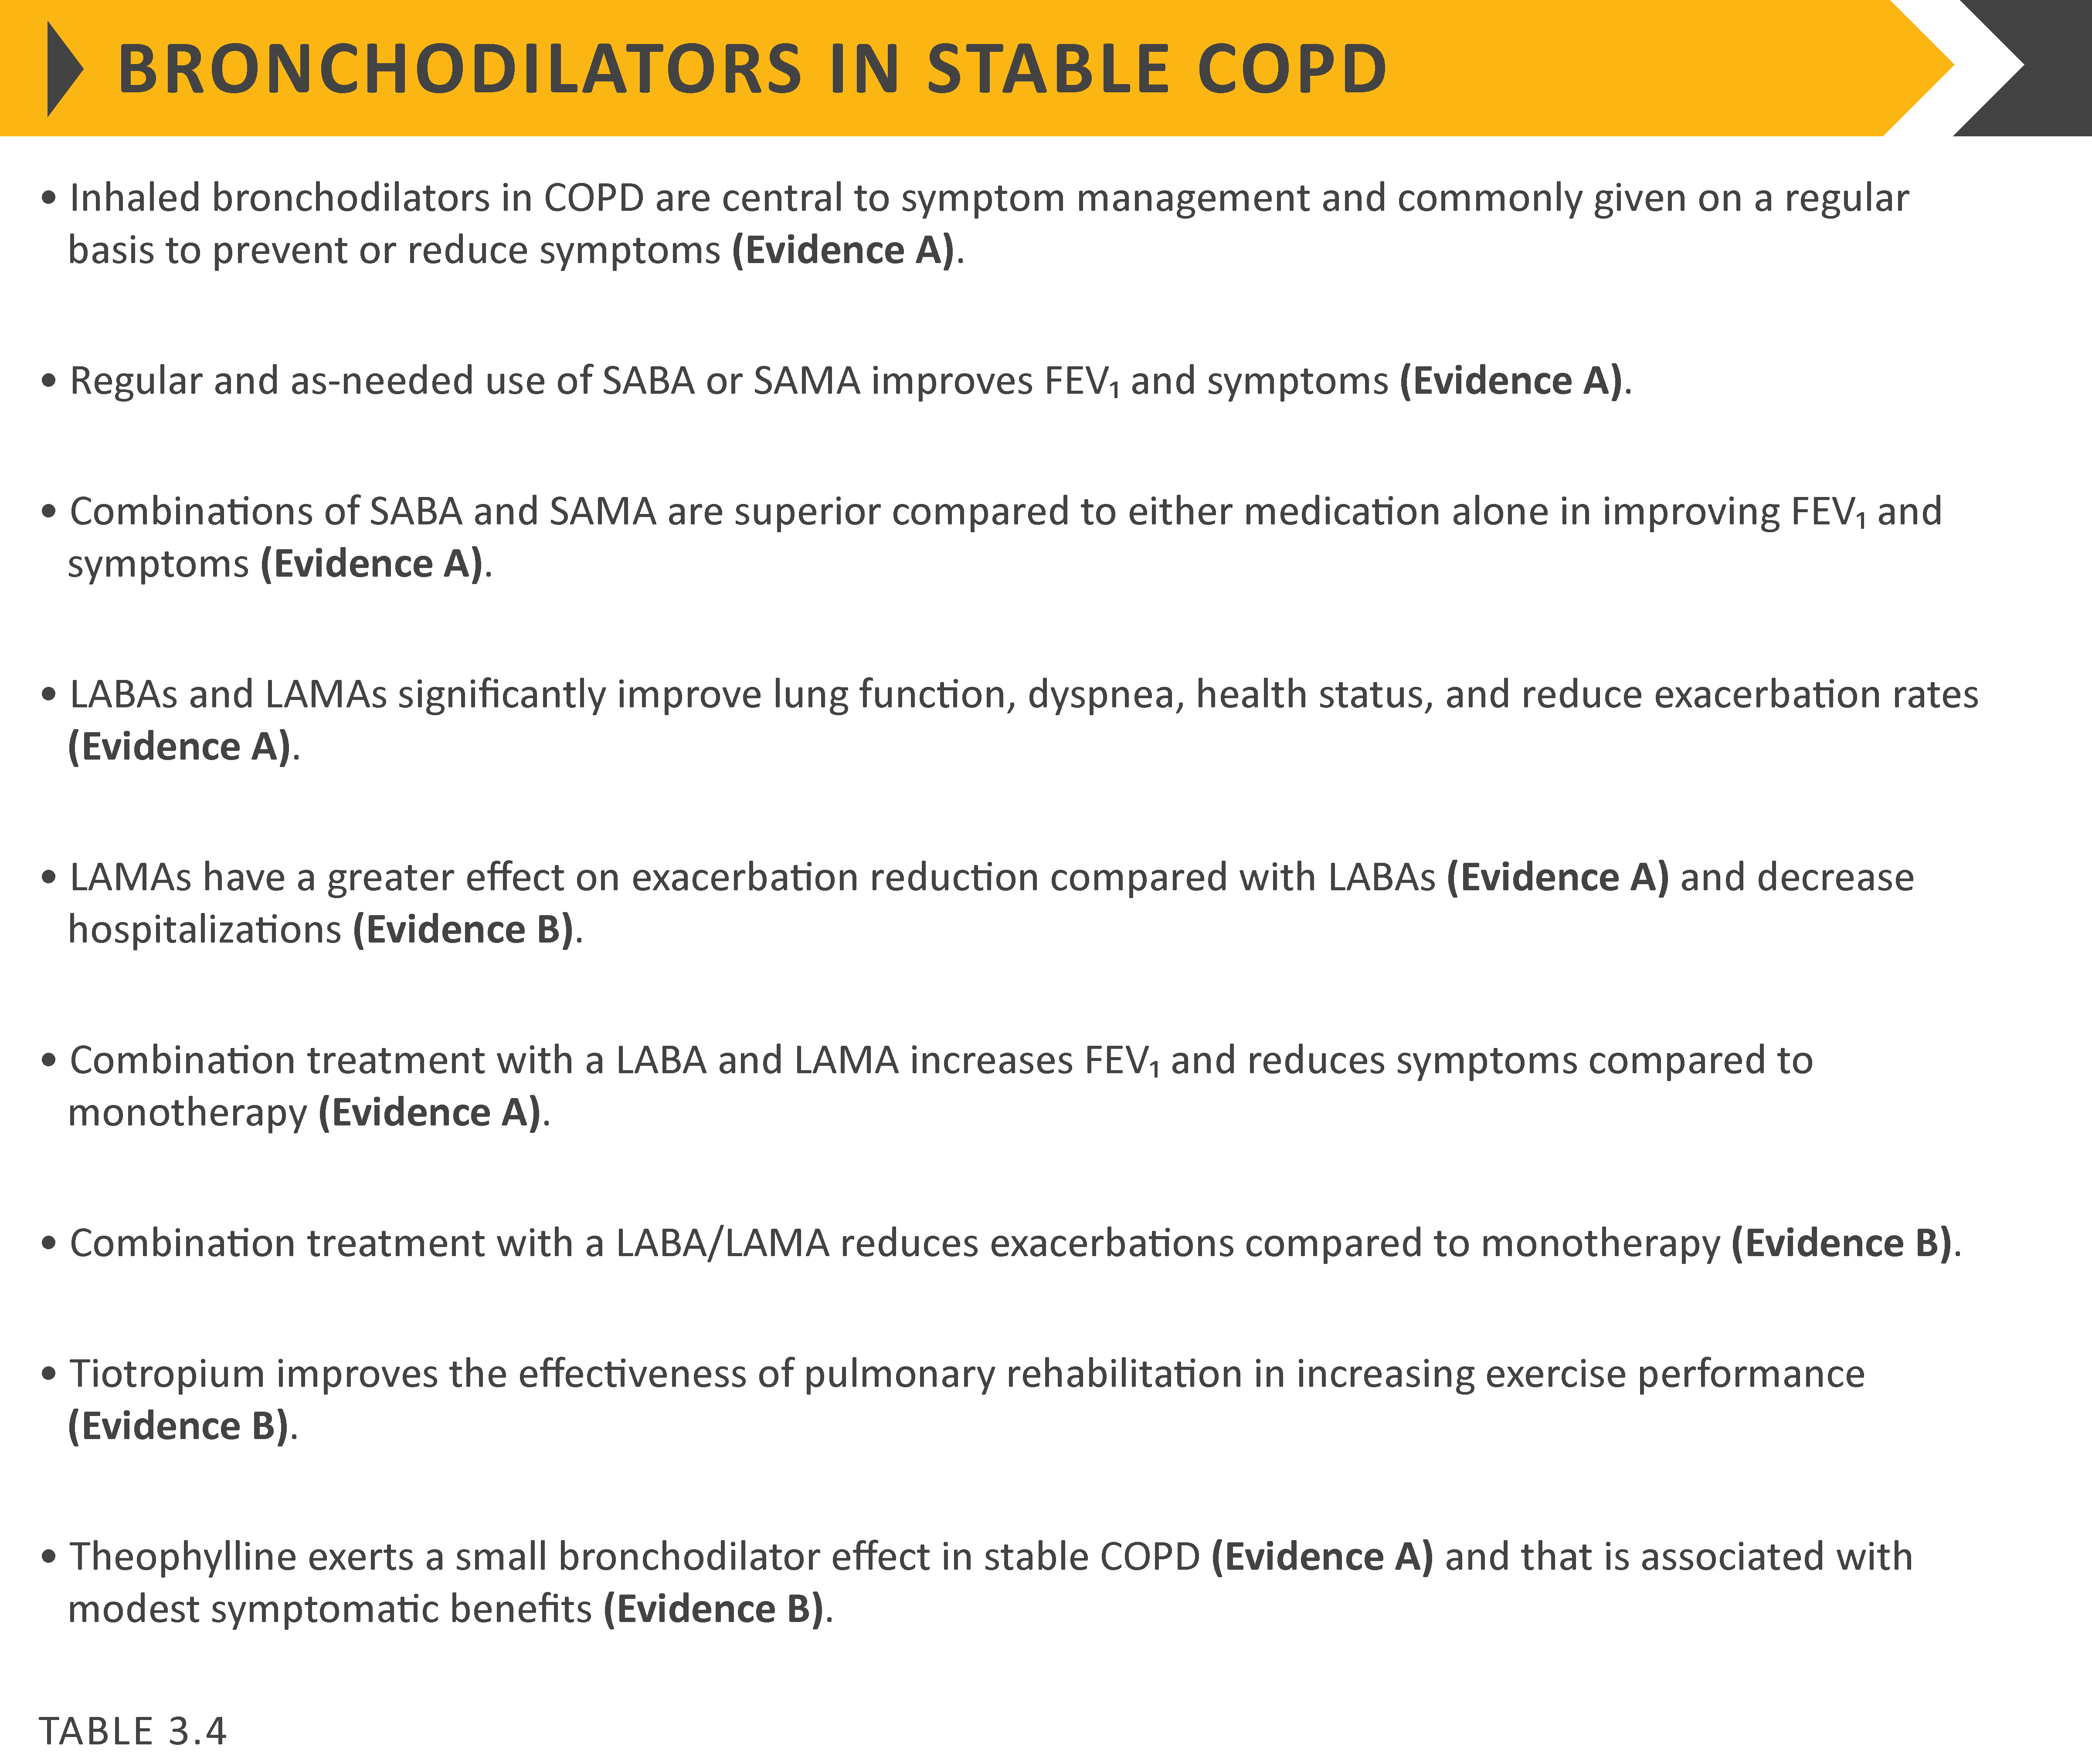
Thuốc hít, dùng thường xuyên, cải thiện triệu chứng
Liệu pháp dùng thuốc
SABA/SAMA, thường xuyên/khi cần, ↑FEV1/triệu chứng
SABA+SAMA> SABA/SAMA ↑FEV1/triệu chứng
LABA/LAMA ↑FEV1/triệu chứng/tìnhtrạng sứckhỏe / ↓ đợt cấp
LAMA > LABA ↓đợt cấp/ ↓nhập viện
LAMA + LABA > LABA/LAMA ↑FEV1/triệu chứng
LAMA + LABA > LABA/LAMA ↓đợt cấp
Tiotropium (LAMA) cải thiện hiệu quả PHCN
Theophyline dãn PQ nhẹ →triệu chứng khiêm tốn
© 2019 Global Initiative for Chronic Obstructive Lung Disease

Slide 52
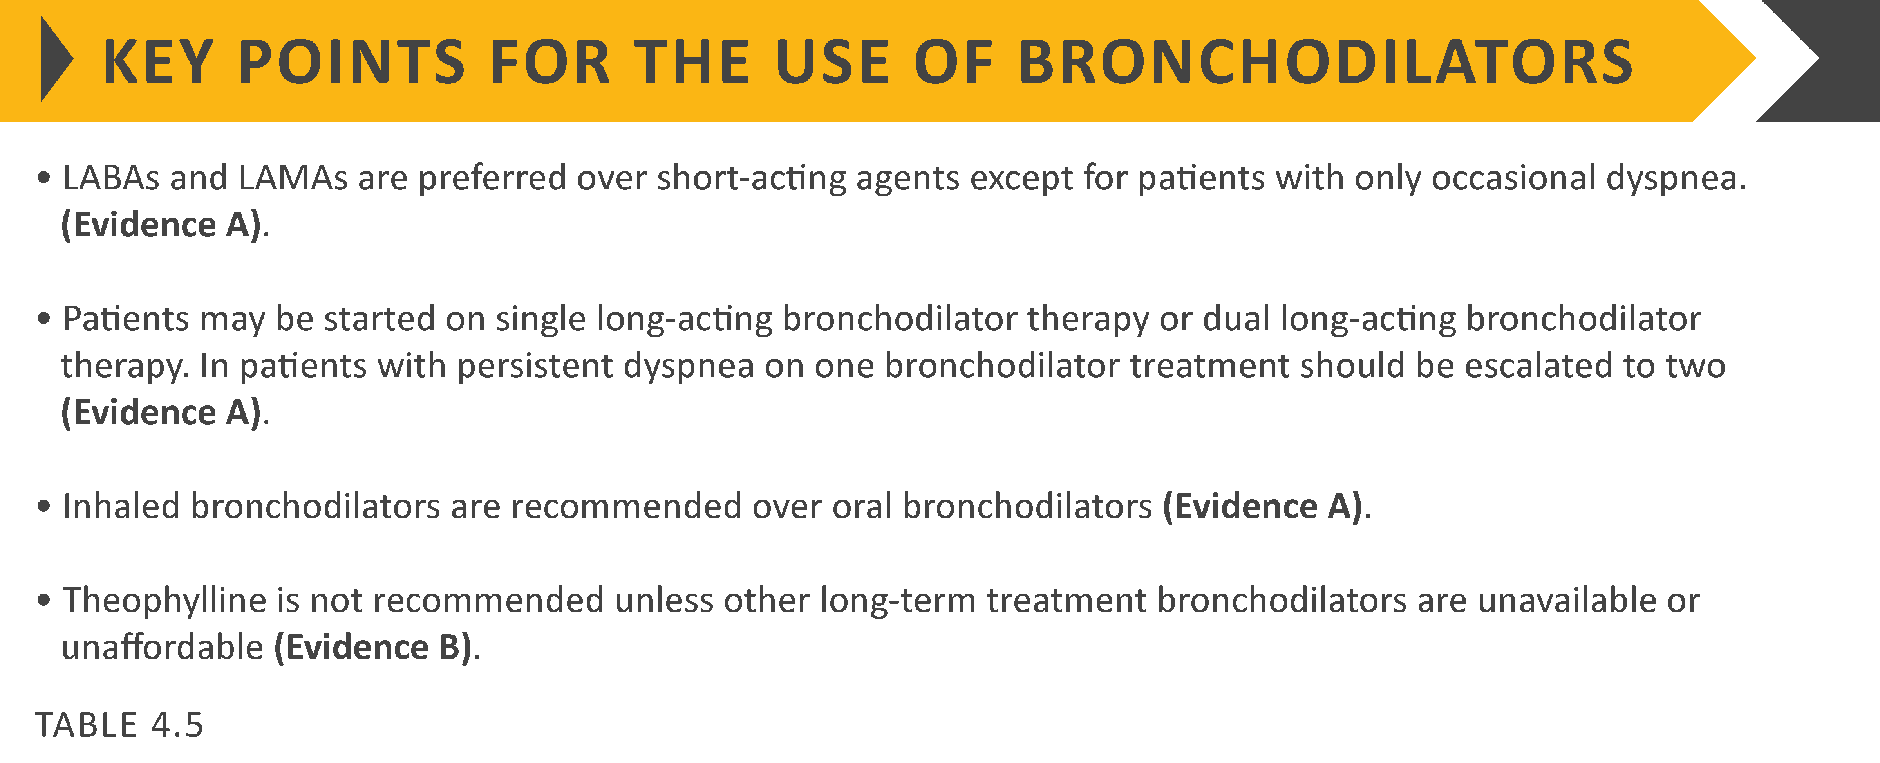
Treatment of Stable COPD
Pharmacological treatment
Thuốc tác dụng dài > ngắn; trừ bn thi thoảng mới khó thở
Khởi đầu 1 hoặc 2 dãn pq tác dụng dài; nếu 1 thuốc không giảm tăng lên 2 thuốc
Hít > Uống
Theophyline không khuyến cáo trừ dãn pq dài không khả thi
© 2019 Global Initiative for Chronic Obstructive Lung Disease

Slide 53
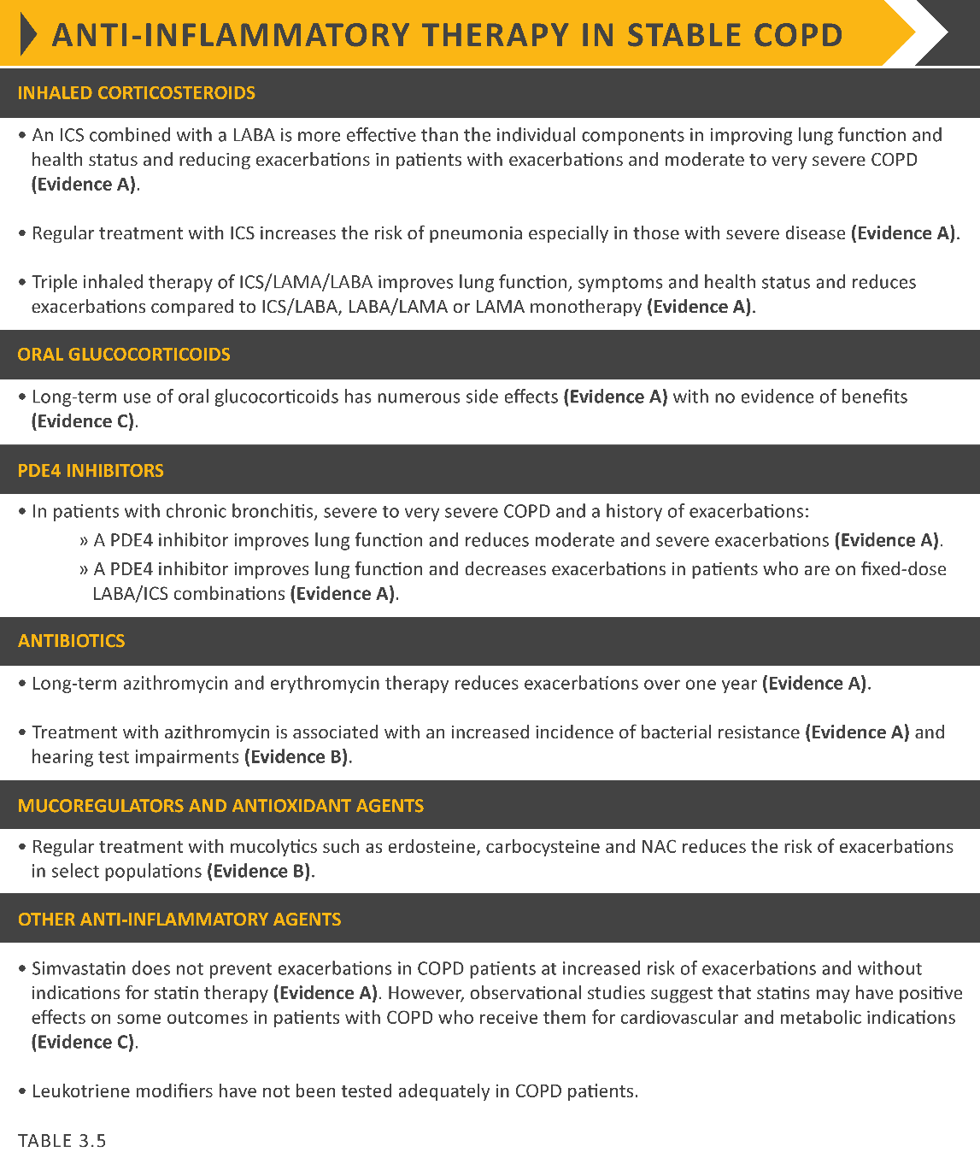
ICS+LABA>ICS/LABA ↑FEV1/tìnhtrạng sứckhỏe/↓đợt cấp
Liệu pháp dùng thuốc
ICS thường xuyên tăng viêm phổi trên COPD nặng
Bộ ba > ICS+LABA, LABA+LAMA, LAMA ↑FEV1/triệu chứng/tìnhtrạng sứckhỏe/↓đợt cấp
Không dùng OCS
PDE4/bn VPQ mãn+ đợt cấp ± ICS/LABA ↑FEV1 /↓đợt cấp trung bình nặng
Azi, Eri ↓đợt cấp /1 năm tăng đề kháng KS/giảm thính lực
Erdostein, carbostein, NAC↓đợt cấp bn chọn lọc
Symvas bn tim mạch
© 2019 Global Initiative for Chronic Obstructive Lung Disease
Leukotrien chưa rõ

Slide 54
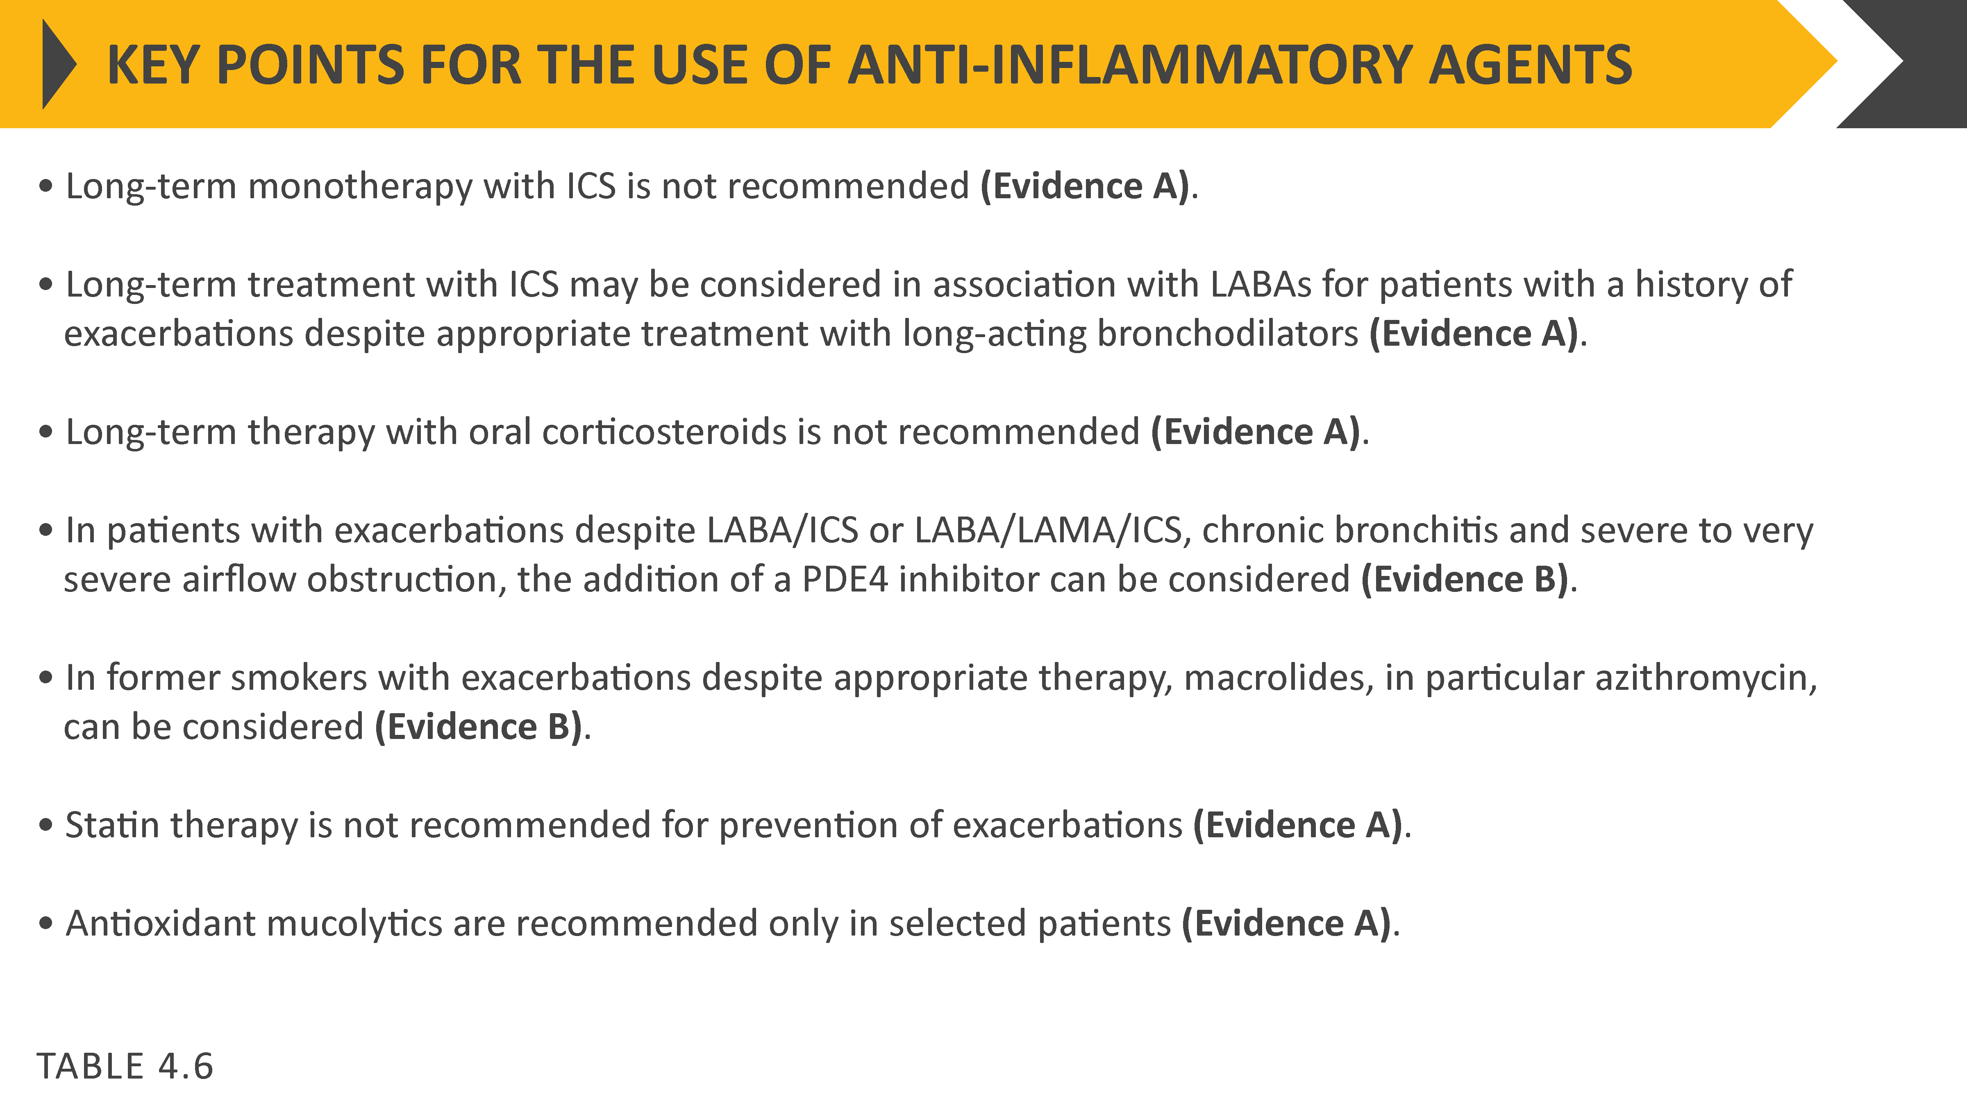
Treatment of Stable COPD
Không dùng corticoid hít một mình;
không điều trị corticoid uống dài hạn
Không statin
Pharmacological treatment
ICS + LABA ↓đợt cấp trên bn không đáp ứng dãn pq tác dụng dài
Bn còn đợt cấp dù ICS+LABA hoặc ICS+LABA+LAMA viêm pq mạn, tắc nghẽn nặng, rất nặng → xem xét PDE4
Dù điều trị đủ mà có đợt cấp bn hút thuốc lá → xem xét macrolide/azi
Thuốc tan đàm chống oxy hóa
© 2019 Global Initiative for Chronic Obstructive Lung Disease

Slide 55
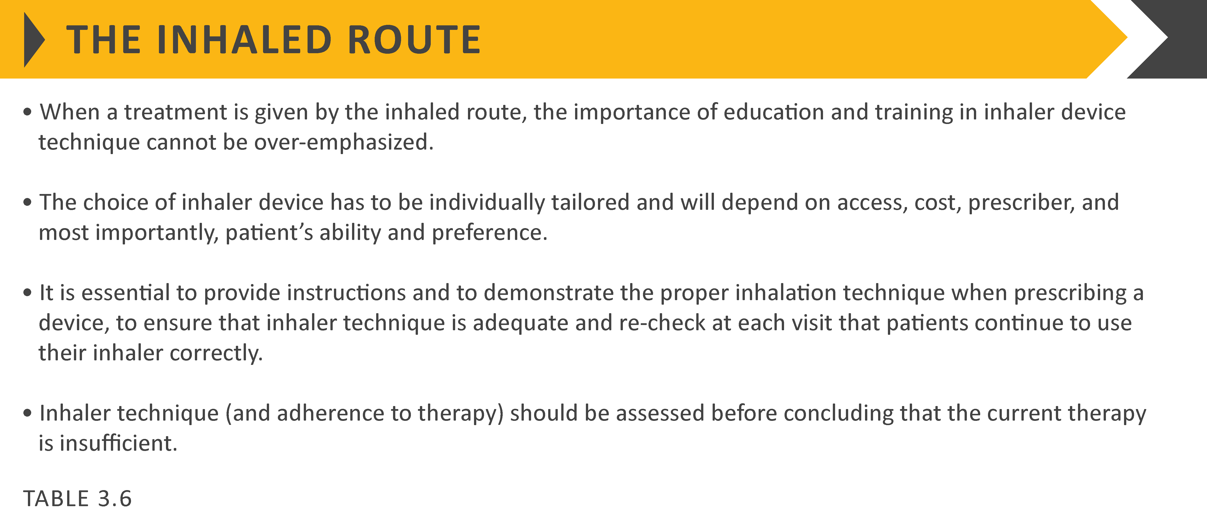
Pharmacological therapy
Đã lỡ cho thuốc hít phải chỉ cách dùng
Lựa chọn dụng cụ hít tùy khả năng và sự ưa thích của bn
Cần hướng dẫn và làm mẫu cách hít, kiểm tra thường xuyên
Không kết luận điều trị không hiệu quả nếu chưa kiểm kỹ thuật hít
© 2019 Global Initiative for Chronic Obstructive Lung Disease

Slide 56
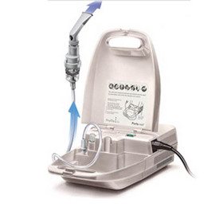
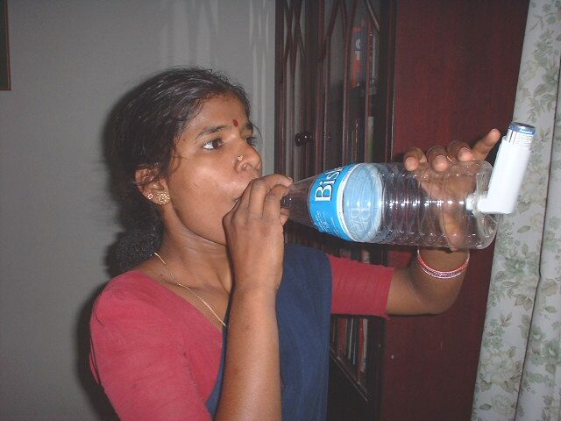
Thuốc dãn phế quản
UỐNG
Thời gian tác dụng chậm hơn
Dễ bị tác dụng phụ hơn
Dễ sử dụng hơn
HÍT
Thời gian tác dụng nhanh hơn
Ít bị tác dụng phụ hơn
Khó sử dụng hơn

Slide 57
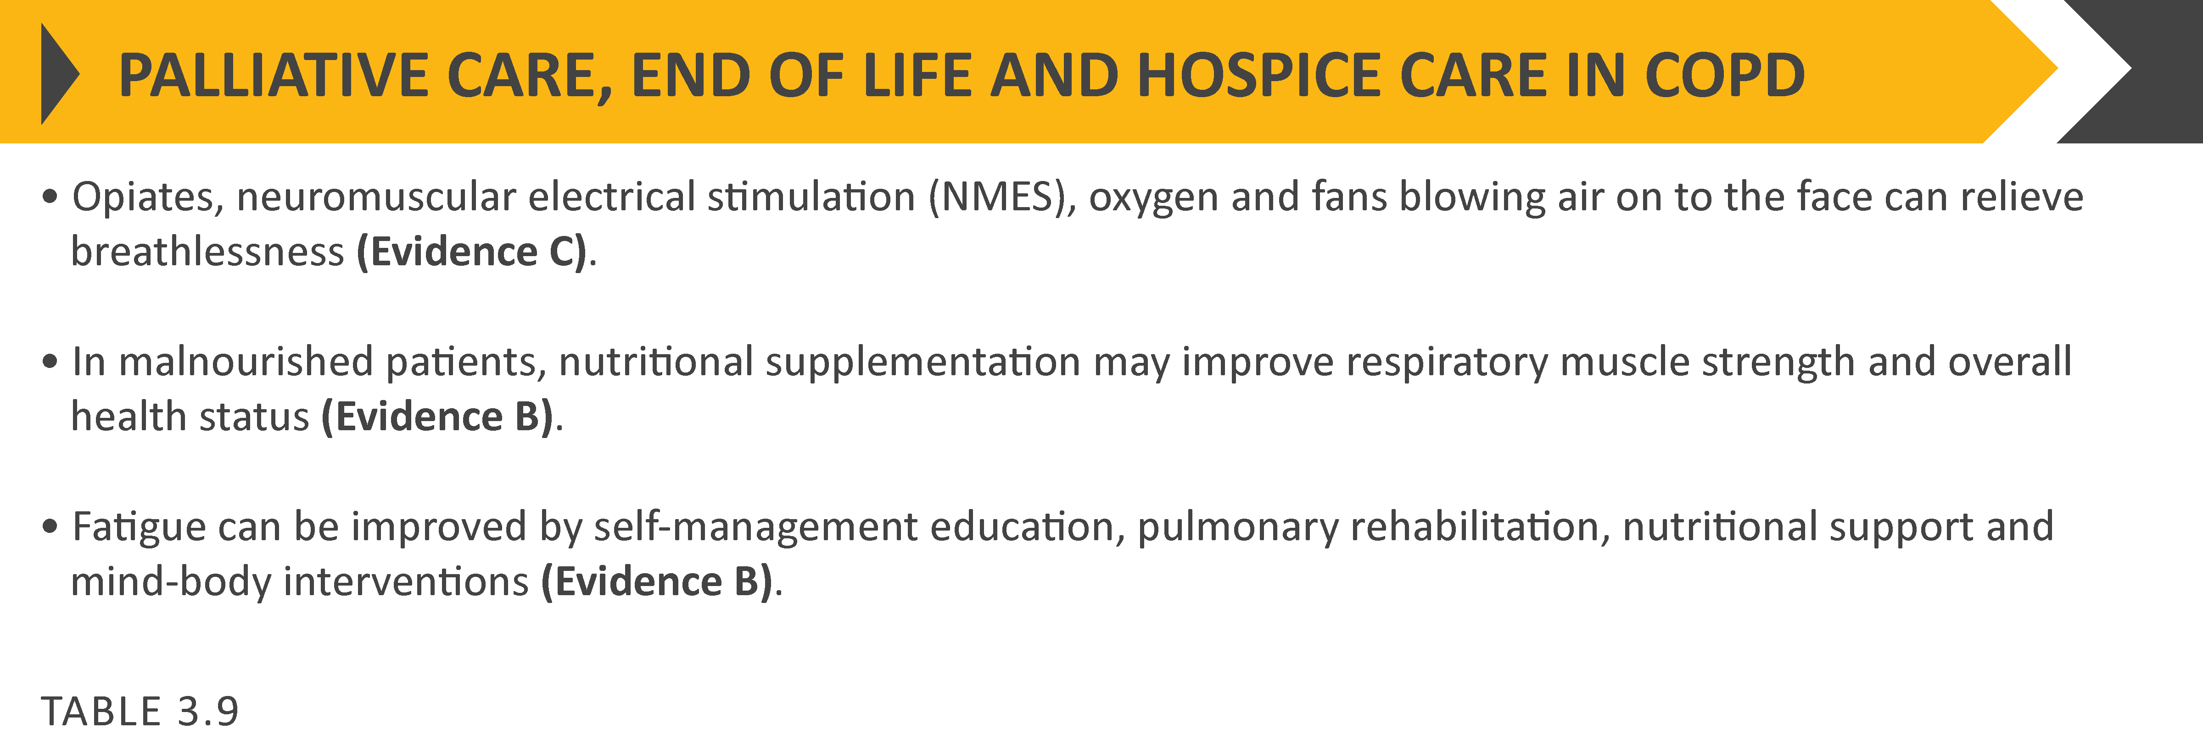
Chăm sóc cuối đời và giảm nhẹ
Mục tiêu của chăm sóc giảm nhẹ là giảm bớt nỗi khổ của bệnh nhân và gia đinh
Các bác sĩ lâm sàng nên giúp bệnh nhân và gia đình họ đưa ra những lựa chọn sáng suốt phù hợp với giá trị của bệnh nhân
Tử suất đợt cấp COPD đang cải thiện nhưng vẫn ở mức cao 23% to 80%
© 2019 Global Initiative for Chronic Obstructive Lung Disease

Slide 58
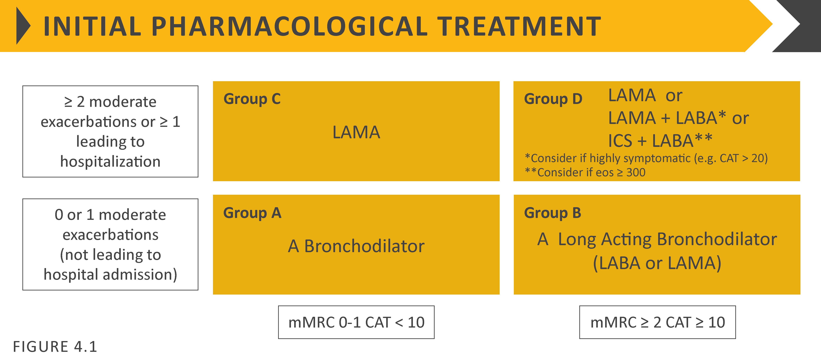
Điều trị COPD ổn định
Thuốc khởi đầu
Definition of abbreviations: eos: blood eosinophil count in cells per microliter; mMRC: modified Medical Research Council dyspnea questionnaire; CAT™: COPD Assessment Test™.
Các thuốc giãn phế quản tác dụng ngắn cắt cơn nên được chỉ định cho tất cả bn để giảm triệu chứng ngay lập tức
© 2019 Global Initiative for Chronic Obstructive Lung Disease

Slide 59
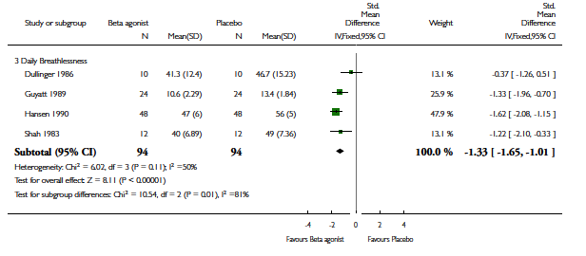
Đồng vận beta₂ tác dụng ngắn cải thiện khó thở so sánh với giả dược
Sestini P et al. Cochrane Database Systematic Rev 2002; Issue 3. Art. No.: CD001495

Slide 60
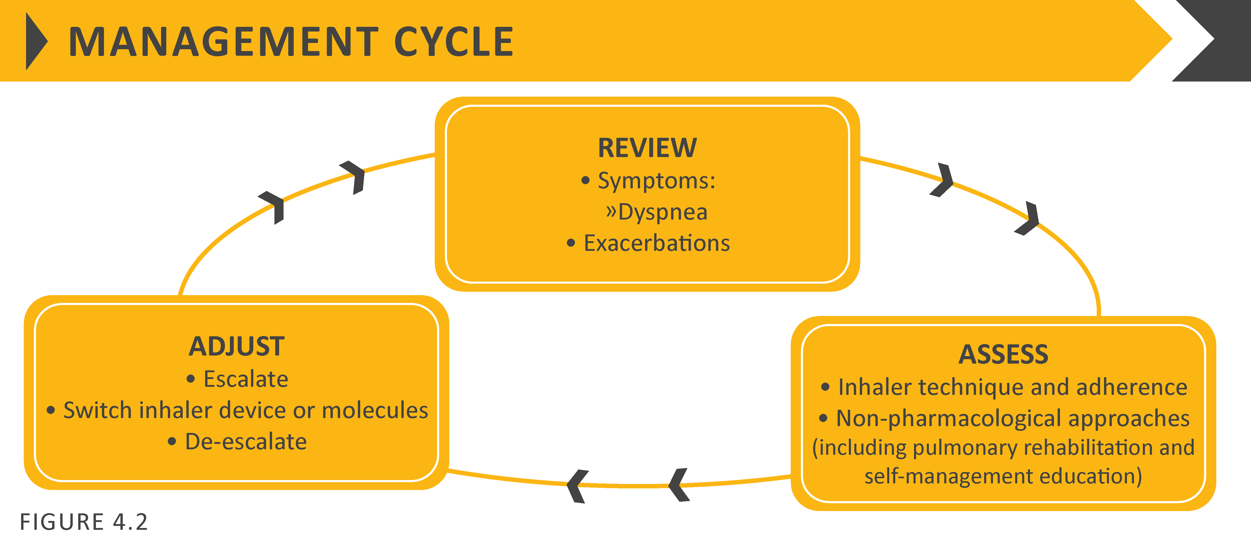
Điều trị COPD ổn định
► Nhận định
Xem xét các triệu chứng (khó thở) và nguy cơ đợt cấp.
► Đánh giá
Đánh giá kỹ thuật hít và tuân thủ điều trị, và vai trò của các phương pháp không dùng thuốc.
► Điều chỉnh
Điều chỉnh điều trị dùng thuốc, bao gồm lên thang hoặc xuống thang. Chuyển đổi thiết bị ống hít hoặc các phân tử trong cùng một lớp (ví dụ: sử dụng thuốc giãn phế quản tác dụng dài khác nhau) có thể được coi là phù hợp. Bất kỳ thay đổi trong điều trị đòi hỏi phải xem xét lại phản ứng lâm sàng, bao gồm cả tác dụng phụ.
© 2019 Global Initiative for Chronic Obstructive Lung Disease

Slide 61
Group A
Bn nhóm A nên được dùng dãn phế quản. Tác dụng dài hoặc ngắn. Nếu hiệu quả nên duy trì.
© 2019 Global Initiative for Chronic Obstructive Lung Disease

Slide 62
Tác dụng phụ các thuốc dãn phế quản
Đồng vận giao cảm
Tim nhanh
Loạn nhịp thất (hiếm)
Run tay
Giảm kali máu
Giảm nhẹ PaO₂
Kháng đối giao cảm
Khô miệng
Làm nặng tăng nhãn áp
Thỉnh thoảng gây triệu chứng tiểu khó
Chọn lựa thuốc DPQ dựa vào đáp ứng giảm trịêu chứng của bn và tác dụng phụ

Slide 63
Group B
Nên khởi đầu hoặc LABA hoặc LAMA (lựa chọn phụ thuộc bn)
Dãn phế quản tác dụng dài hiệu quả hơn tác dụng ngắn dùng khi cần
Có thể dùng LABA+LAMA nếu khó thở nặng
Bệnh đồng mắc có thể tăng triệu chứng và cần được tìm và trị
© 2019 Global Initiative for Chronic Obstructive Lung Disease

Slide 64
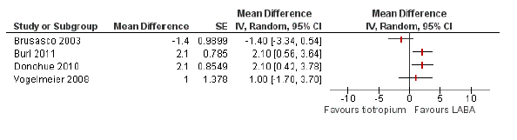
LAMA và LABA cải thiện chất lượng cuộc sống tương tự
Chong J et al. Cochrane Database Systematic Rev 2012; Issue 9. Art. No.: CD009157
Notes:
64

Slide 65

IND/GLY > placebo and LAMA monotherapy to improve TDI total score

Slide 66
Liệu pháp phối hợp với dãn PQ tác dụng dài cải thiện chức năng phổi
1
1
Van Noord JA, et al. Eur Respir J. 2005;26:214-222.
Notes:
Speaker Notes
In patients with COPD, tiotropium achieved a greater improvement in daytime and comparable improvement in night-time lung function, compared with formoterol. A combination of both drugs qd was most effective and provided an additive effect throughout the 24-hour dosing interval.
Additional Information
Bronchodilator effects of tiotropium, formoterol, and both combined were compared in 71 patients with COPD who participated in a randomized, double-blind, three-way, crossover study. Treatment groups received either tiotropium 18 μg once daily, formoterol 12 μg bid, or both combined once daily for three 6-week periods.
Compared with baseline, tiotropium produced a significantly greater improvement in average daytime FEV₁ (0-12 h) than formoterol (127 versus 86 mL), while average night-time FEV₁ (12-24 h) was not different (tiotropium 43 mL, formoterol 38 mL).
The most pronounced effects in FEV₁ were provided by combination therapy (daytime 234 mL, night-time 86 mL); both differed significantly from single-agent therapies.
Reference
van Noord JA, Aumann JL, Janssens E, et al. Comparison of tiotropium once daily, formoterol twice daily and both combined once daily in patients with COPD. Eur Respir J. 2005;26:214-222.

Slide 67
Group C
Khởi đầu dãn phế quản tác dụng dài
So sánh trực tiếp cho thấy LAMA cải thiện đợt cấp nhiều hơn LABA → nên khởi đầu LAMA
© 2019 Global Initiative for Chronic Obstructive Lung Disease

Slide 68
Tiotropium Respimat® giảm nguy cơ đợt cấp so với giả dược
50
31%
RISK REDUCTION
versus placebo
(P<0.0001)
40
30
Probability of COPD exacerbation (%)
20
Placebo
SPIRIVA® Respimat® 5 µg
10
0
2
4
6
8
10
12
Duration of exposure (months)
Based on time to first exacerbation data.
Bateman E, et al. Respir Med. 2010;104:1460-1472. Study 205.372.
Notes:
Results from a randomized 1-year trial of 3991 patients with chronic obstructive pulmonary disease (205.372) demonstrated that tiotropium Respimat® (5 µg) delayed time to first exacerbation by 31% relative to placebo (on top of usual therapy; P<0.0001).
Time to first hospital-treated exacerbation was delayed by 27% with tiotropium compared to the placebo group (P<0.005).
205.372 – Tiotropium Respimat®
1-year trial including 3991 patients in 31 countries worldwide.
Tiotropium Respimat® 5 µg versus placebo on top of usual therapy (other than inhaled anticholinergics).
Moderate to severe patient population covered.
Tiotropium Respimat® 5 µg significantly improved the coprimary study endpoint of time to first exacerbation.
Reference:
Bateman ED, et al. A one-year trial of tiotropium Respimat® plus usual therapy in COPD patients. Respir Med. 2010;104(10):1460-1472.

Slide 69
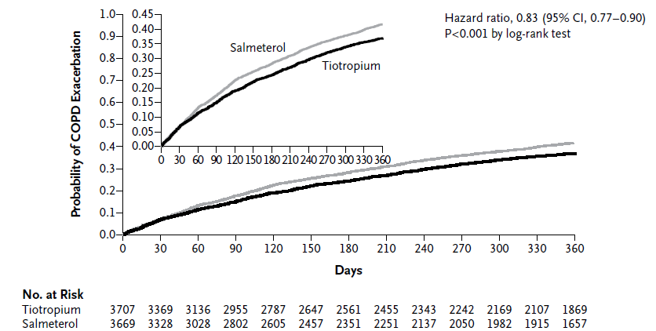
LAMA Giảm đợt cấp so với LABA
Tiotropium vs. salmeterol
Vogelmeier C, et al. N Engl J Med. 2011;364:1093-1103.

Slide 70
NC INVIGORATE: TIOTROPIUM TỐT HƠN INDACATEROL TRONG GIẢM ĐỢT CẤP
Indacaterol 150 µg qd versus tiotropium HandiHaler® 18 µg qd: INVIGORATE
100
Risk (time to first exacerbation)
HR (95% CI): 1.20 (1.07, 1.33)
P=0.0012 (log-rank test)
90
Moderate-severe
exacerbation rate over 52 weeks
1.0
29% difference
80
70
0.8
20% risk difference
60
Patients with exacerbations (%)
0.6
50
40
Indacaterol
0.4
30
20
Tiotropium
0.2
0.61
0.79
10
0
0.0
0
30
60
90
120
150
180
210
240
270
300
330
360
Tiotropium
(n=1533)
Indacaterol
(n=1520)
Days
Tiotropium giảm 20% thời gian tới đợt cấp nặng và trung bình đầu tiên so với indacaterol (P=0.0012)
Tỷ lệ đợt cấp hàng năm thấp hơn ở nhóm BN sử dụng Tiotropium.
Decramer ML, et al. Lancet Respir Med. 2013;1:524–533.
CI, confidence interval; COPD, chronic obstructive pulmonary disease; HR, hazard ratio; INVIGORATE, Comparison of Indacaterol and Tiotropium on Lung Function and Related Outcomes in Patients With COPD; qd, once daily
Notes:
Đọc key message trên slide.

Slide 71

IND/GLY > LAMA to reduce the rate of COPD exacerbations
Patients had severe-to-very severe airflow limitation
and ≥1 exacerbation in the year prior to study entry.
Wedzicha JA, et al. Lancet Respir Med 2013

Slide 72
Group D
LAMA có thể là thuốc bắt đầu vì giảm triệu chứng và đợt cấp.
Bn có triệu chứng nặng (CAT™ ≥ 20), đặc biệt khó thở và giới hạn vận động, LAMA/LABA có thể được chọn lựa vì LABA/LAMA tốt hơn từng thành phần trong cải thiện triệu chứng
LABA/LAMA không luôn tốt hơn LAMA trong cải thiện đợt cấp vì vậy không dựa và đợt cấp mà nên dựa vào triệu chứng để hướng dẫn chọn thuốc
Nếu đợt cấp quan trọng nên chọn ICS+LABA đặc biệt khi eosinophil > 300/microL; tiền sử hen sau khi đã cân nhắc lợi hại gồm việc gia tăng viêm phổi
© 2019 Global Initiative for Chronic Obstructive Lung Disease

Slide 73
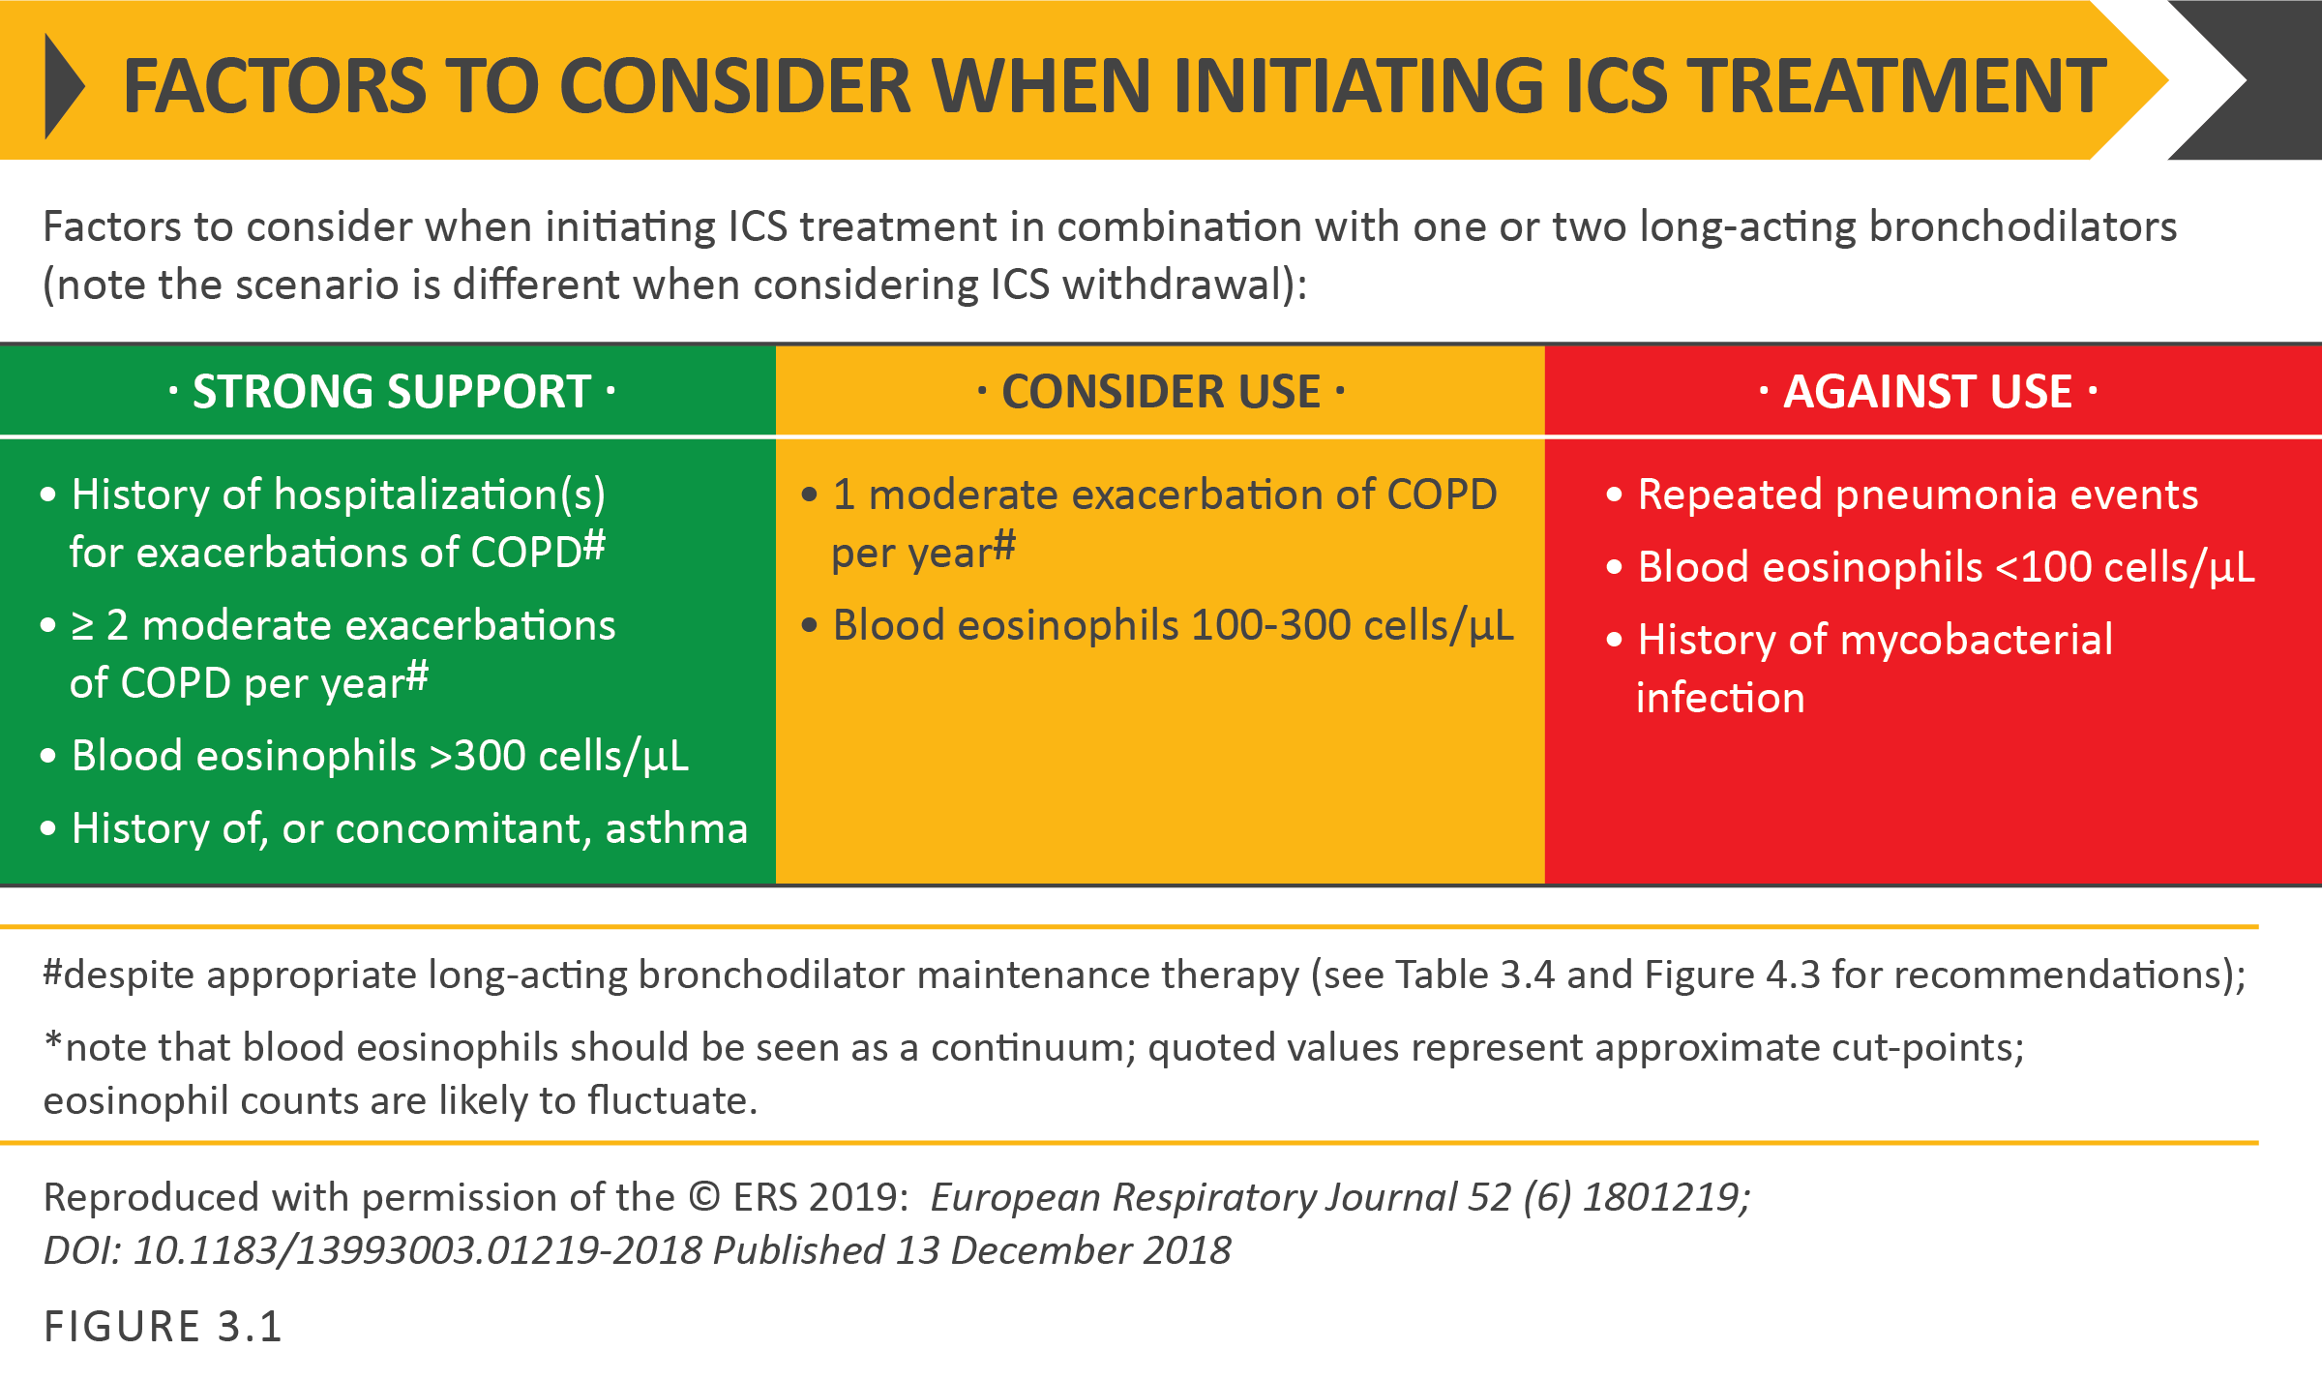

Slide 74
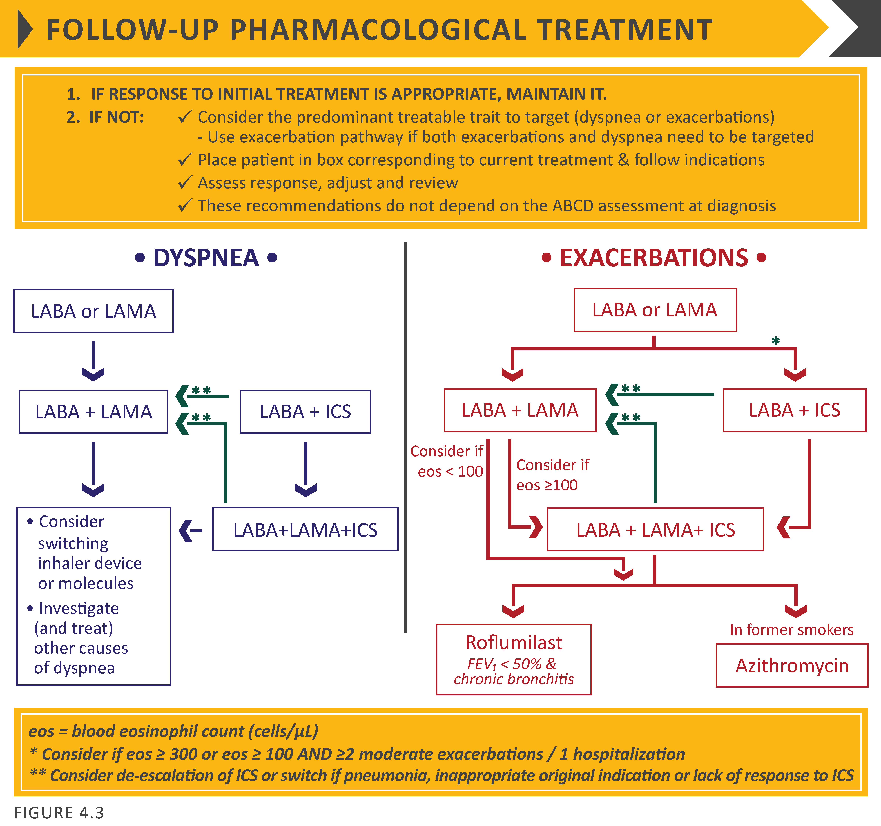
Xuống thang khi không hiệu quả hoặc có tác dụng phụ; bn đã cải thiện triệu chứng
Cần theo sõi sát bn đặc biệt xuống thang
Lên thang, xuống thang chưa có nhiều chứng cứ trừ chứng cứ giảm ICS
Không lệ thuốc ABCD, mà vào đích muốn cải thiện
Nếu muốn cải thiện cả khó thở lẫn đợt cấp dùng phần đợt cấp
Xem bn đang điều trị thuốc gì (ô nào) rồi tăng giảm theo tình trạng bn
Eosinophil máu có thể giúp nhận diện bn đáp ứng ICS
© 2019 Global Initiative for Chronic Obstructive Lung Disease

Slide 75
Điều trị tiếp nối BPTNMT
Dyspnea
Bn dùng 1 thuốc khó thở → tăng 2 thuốc. Không cải thiện: đổi dụng cụ, đổi thuốc khác trong nhóm, trở lại 1 thuốc
Bn đang LABA/ICS mà khó thở/giới hạn vận động → thêm LAMA; hoặc chuyển LABA+LAMA nếu chỉ định ICS ban đầu không đúng (không nhiều đợt cấp), không đáp ứng ICS, tác dụng phụ cần ngưng ICS
Lúc nào cũng cần tìm nguyên nhân khó thở khác, kỹ thuật hít và sự tuân thủ
© 2019 Global Initiative for Chronic Obstructive Lung Disease

Slide 76
Theo dõi điều trị bằng thuốc
Đợt cấp
Đợt cấp dù một dãn phế quản tác dụng dài → LABA/LAMA or LABA/ICS (nếu tiền sử, lâm sàng kèm hen)
Bn 1 đợt cấp, ≥ 300 eosinophil/µL máu nhiều khả năng đáp ứng LABA/ICS
Bn ≥ 2 đợt cấp trung bình hoặc 1 đợt cấp nhập viện trong năm trước, LABA/ICS xem xét dung khi ≥ 100 eosinophil/µL, vì ICS hiệu quả hơn ở bn đợt cấp nhiều và/hoặc nặng
Đợt cấp dù LABA+LAMA:
Lên thang LABA/LAMA/ICS nếu eosinophil máu ≥ 100 /µL
Thêm roflumilast hoặc azithromycin nếu eosinophil máu < 100 cells/µL
Đợt cấp dù LABA/ICS → thêm LAMA thành bộ ba; hoặc chuyển LABA/LAMA nếu không đáp ứng ICS hoặc tác dụng phụ ICS cần ngưng thuốc
Đợt cấp dù LABA/LAMA/ICS:
Thêm roflumilast trên bn FEV₁ < 50% dự đoán và VPQ mãn, đặc biệt bn có ít nhất một đợt cấp nằm viện trong năm trước
Thêm macrolide trên bn từng hút thuốc; xem xét tăng nguy cơ đề kháng kháng sinh
Ngừng ICS khi có tác dụng ngoại ý như viêm phổi hoặc không hiệu quả; tuy nhiên eosinophil máu ≥ 300 /µL nhận biết bn có đợt cấp khi ngưng ICS và cần theo dõi sát đợt cấp tái phát
© 2019 Global Initiative for Chronic Obstructive Lung Disease

Slide 77
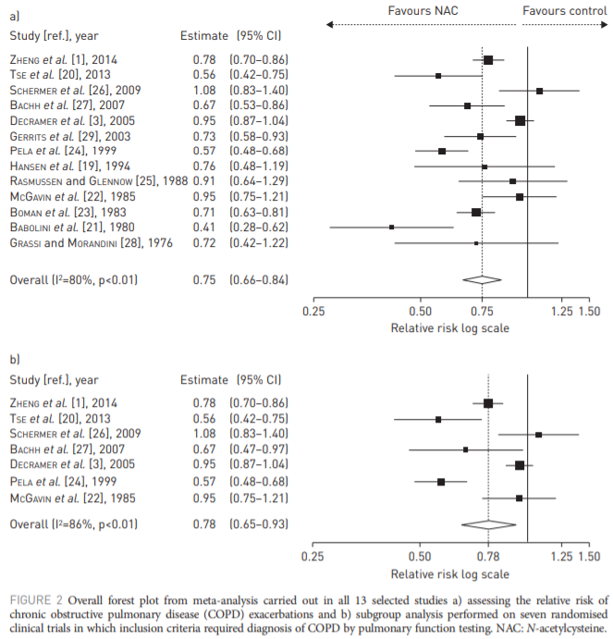
N-acetylcystein
Tắc nghẽn > 1200mg/24g
Không tắc nghẽn 600mg/24g
Cazzalo Eur Respir Rev 2015

Slide 78
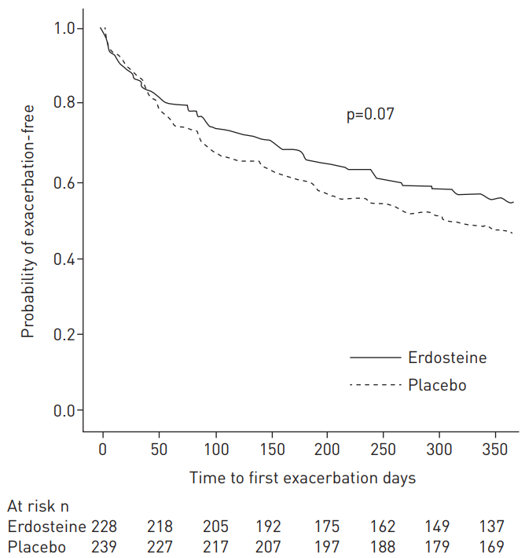
Erdostein nc RESTORE
Giảm tần suất chung, chủ yếu đợt cấp nhẹ
Giảm thời gian đợt cấp
Dal Negro Eur Respir J 2017

Slide 79
TORCH: Giảm tần suất đợt cấp với ICS/LABA
* P<0.05 versus placebo
Placebo (n=1524)
1.2
1.13
*
*
Salmeterol (n=1521)
1.0
0.97
0.93
*
0.85
Fluticasone (n=1534)
0.8
0.8
*
Combination Therapy
0.64
*
(n=1533)
Tần suất hàng năm
*
0.6
0.52
0.46
0.4
*
*
0.19
0.16
0.17
0.16
0.2
0
Trung bình/nặng
Cần thêm
corticoid toàn thân
Đòi hỏi nhập viện
Adapted from Calverley PM, et al. N Engl J Med. 2007;356:775-789.
Notes:
Speaker Notes
Results from the TORCH showed that all active treatments were significantly superior to placebo in decreasing the risk for moderate-to-severe exacerbations and exacerbations requiring systemic steroids (all P<0.05).
Combination treatment and salmeterol were also significantly superior to placebo in decreasing the risk for exacerbations requiring hospitalisation (both P<0.05).
There is no difference in the rates of those requiring hospitalisation between the salmeterol and combination therapy groups.
Reference
Calverley PM, Anderson JA, Celli B, et al. Salmeterol and fluticasone propionate and survival in chronic obstructive pulmonary disease. N Engl J Med. 2007;356:775-789.
79

Slide 80
Hiệu quả phối hợp ICS/LABA trong BPTNMT
Giảm triệu chứng, tăng cường khả năng gắng sức, cải thiện tình trạng sức khỏe: tăng cường chất lượng cuộc sống
Ngăn ngừa sự phát triển bệnh: cải thiện chức năng phổi
Ngừa/điều trị các đợt cấp
Giảm tỷ lệ tử vong
Hiệu quả hơn từng thành phần^{1, 2, 3, 4, 5, 6, 7,8}
2 RCTs – không có ý nghĩa thống kê^{9, 10}
PM Calverley et al. N Engl J Med 2007;356:775-89
P Calverley et al. Lancet 2003;361:449-56
DA Mahler et al. Am J Respir Crit Care Med 2002;166:1084-91
W Szafranski et al. Eur Respir J 2003;21:74-81
PM Calverley et al. Eur Respir J 2003;22:912-9
NA Hanania et al. Chest 2003;124:834-43
DE Doherty et al. Int J Chron Obstr.
LJ Nannini et al. Cochrane Database Syst Rev 2012 Sept 12;9:CD006829
PM Calverley et al. N Engl J Med 2007;356:775-89
J Vestbo et al., Lancet 2016; 387: 1817–26

Slide 81
TORCH: tử suất
All Cause Mortality
18
N=6112
Placebo (n=1,524)
Salmeterol (n=1,521)
Fluticasone (n=1,534)
Combination therapy (n=1,533)
16
14
12
10
Probability of Death (%)
8
6
4
HR, 0.825
(95% Cl, 0.681-1.002)
P=0.052 (log-rank test)
2
0
0
24
48
72
96
120
156
Weeks
Calverley et al. N Engl J Med. 2007;356:775-789. Copyright © 2007 Massachusetts Medical Society. All rights reserved.
Notes:
Speaker Notes
Results from the Towards a Revolution in COPD Health (TORCH) study showed that combination treatment with fluticasone (500μg) and salmeterol (50μg) bid decreased the risk for all-cause mortality over 3 years of follow-up in 6,112 patients with COPD, although in patients with COPD in the combination therapy group, the reduction in death from all causes did not reach the predetermined level of statistical significance.
All-cause mortality rates were 12.6% in the combination-therapy group, 15.2% in the placebo group (P=0.052).
Mortality was 13.5% for patients who received salmeterol alone and 16.0% for those treated only with fluticasone.
Reference
Calverley PM, Anderson JA, Celli B, et al. Salmeterol and fluticasone propionate and survival in chronic obstructive pulmonary disease. N Engl J Med. 2007;356:775-789.
81

Slide 82
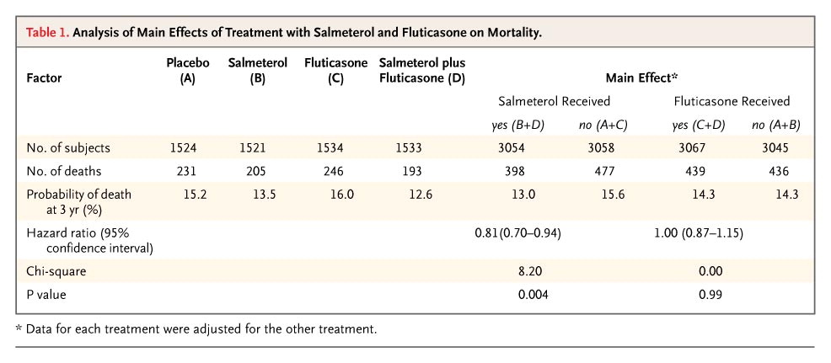

N Engl J Med 2007;356:2211-2214.
Analysis of Main Effects of Treatment with Salmeterol and Fluticasone on Mortality.
Không tương tác giửa fluticasone/salmeterol (p=0,32)
Tất cả hiệu quả trên tử vong nhờ salmeterol

Slide 83
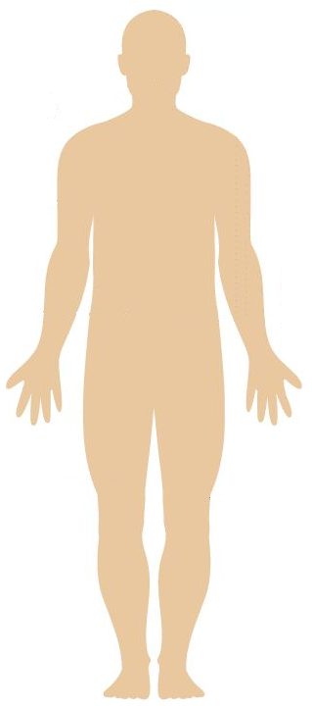
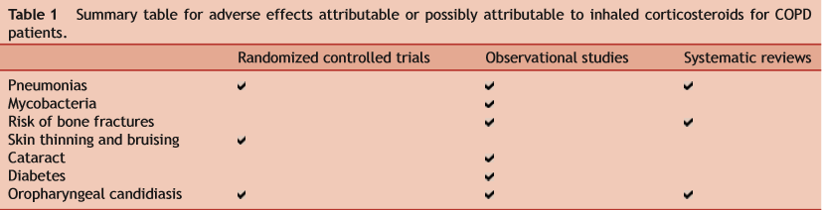
Các tác dụng phụ của corticoid hít ở bn COPD
Đục thủy tinh thể
Viêm mũi
Đau họng
Tăng các vết bầm
Giảm mật độ xương/ gãy xương
Tăng áp nội nhãn/glaucoma
Nấm Candida họng
Nhiễm trùng hô hấp trên
Viêm phổi
Gartlehner GG, et al. Ann Fam Med. 2006;4:243-262; Singh S, Loke YK. J COPD. 2010;5:189-195; Price D, Prim Care Res 2012
Notes:
Speaker Notes
Adverse events that have been associated with the use of ICS include cataracts, increased intraocular pressure/glaucoma, rhinitis, oral candidiasis, sore throat, upper respiratory tract infection, increased bruising, pneumonia, and adverse effects on bone density/fracture risk.^{1,2}
It is important to note that results with respect to some of the adverse events (e.g., elevation in intraocular pressure, reduction in bone density) have been variable.^{1,2}
References
1. Singh S, Loke YK. An overview of the benefits and drawbacks of inhaled corticosteroids in chronic obstructive pulmonary disease. Int J Chron Obstruct Pulmon Dis. 2010;5:189-195.
2. Gartlehner G, Hansen RA, Carson SS, Lohr KN. Efficacy and safety of inhaled corticosteroids in patients with COPD: a systematic review and meta-analysis of health outcomes. Ann Fam Med. 2006;4:253-262.
83

Slide 84
ICS remain prescribed to low-risk patients in clinical practice
Historically, ICS treatment has not been recommended in patients with moderate airflow limitation and no exacerbation history[1,2]
Nevertheless, ICS are reportedly prescribed in GOLD A and B patients in clinical practice[3]
*The small number of patients in Group C precludes any meaningful interpretation of this patient group. Classifications were based on GOLD 2011 criteria.
1. GOLD 2007; 2. GOLD 2011;
3. Vestbo J, et al. Respir Med 2014.

Slide 85
ICS can be withdrawn in low risk COPD patients on adequate bronchodilation
INSTEAD: switch from SFC 50/500 µg b.i.d. to indacaterol 150 µg q.d.[1]
OPTIMO: switch from LABA/ICS to bronchodilator-only regimen[2]
CRYSTAL: switch from LABA/ICS to IND/GLY3
1. Rossi A, et al. Eur Respir J 2014;
2. Rossi A, et al. Respir Res 2014;
3. Vogelmeier C, et al. BTS 2016 (abstract).
Data are treatment differences [95% CI] unless stated otherwise.

Slide 86
WISDOM-Study – stepwise withdrawal of ICS in COPD
Role of eosinophils at baseline
H Watz et al., Lancet Respir Med 2016

Slide 87
FLAME – thời gian có đợt cấp COPD đầu tiên trong 52 tuần
100
SFC 50/500 μg b.i.d.
ALL
IND/GLY 110/50 μg q.d.
HR (95% CI): 0.84 (0.78, 0.91), p<0.001
90
16% risk reduction
80
70
MODERATE OR SEVERE
60
HR (95% CI): 0.78 (0.70, 0.86), p<0.001
Percentage of patients with event (%)
22% risk reduction
50
40
30
SEVERE
HR (95% CI): 0.81 (0.66, 1.00), p=0.046
20
19% risk reduction
10
0
0
6
12
19
26
32
38
45
52
Time to events (weeks)
Patients at risk
IND/GLY
SFC
ALL
1675
763
535
409
281
1679
642
415
313
217
MODERATE OR SEVERE
IND/GLY
SFC
1675
1299
1091
948
711
1679
1210
975
820
608
SEVERE
IND/GLY
1675
1530
1434
1368
1138
SFC
1679
1507
1389
1303
1071
Analysis of the FAS. IND = indacaterol; GLY = glycopyrronium; SFC = salmeterol/fluticasone propionate
Wedzicha JA, et al. New Engl J Med 2016
Notes:
Abbreviations
b.i.d. = twice daily
CI = confidence interval
GLY = glycopyrronium
HR = hazard ratio
IND = indacaterol
q.d. = once daily
SFC = salmeterol/fluticasone propionate combination

Slide 88
Theophylline
Salmeterol + Fluticasone + Tiotropium
Salmeterol + Fluticasone + Tiotropium + Theophylline
Tốc độ giảm FEV1 9.2±1.3 %
Trung vị thời gian đến đợt cấp đầu 88 ngày
Tốc độ giảm FEV1 4.6±1.8%
Trung vị thời gian đến đợt cấp đầu 109 ngày
Tần số đợt cấp giảm 12,8% (P<0,001)
Singh, European Respiratory Journal 2016
Notes:
excluding those with cardiac co-morbidities and cor-pulmonale and prior history of theophylline intake
Group A= 40, group B= 59.
Chất lượng cuôc sống kém hơn (St. George Respiratory Questionnaire cao hơn)

Slide 89
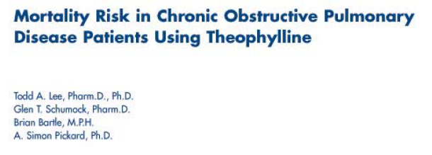
Hồi cứu 183 573 bn trong 2001-2005
Tăng tử vong 1.1-1.2 lần
Trứng-Gà?

Slide 90
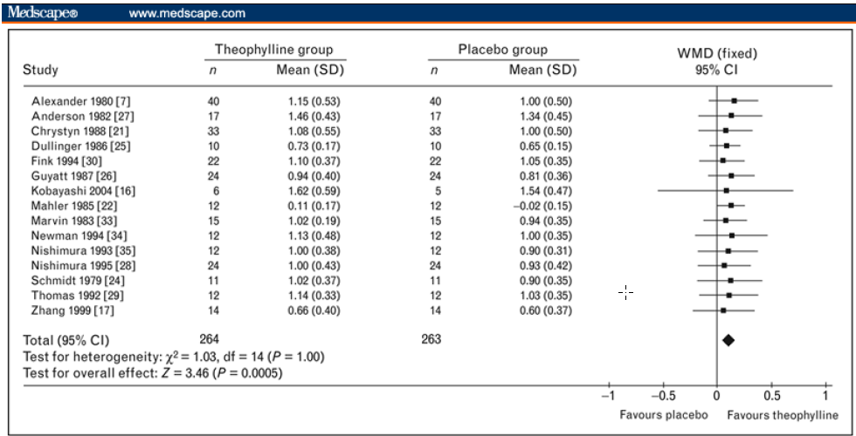
Vai trò theophylline trên FEV1 qua 22 RCT
Notes:
100ml

Slide 91
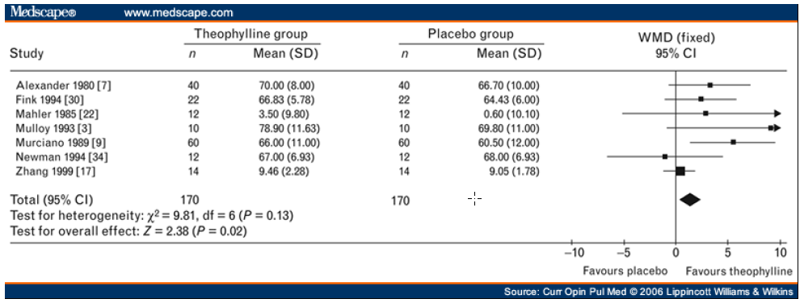
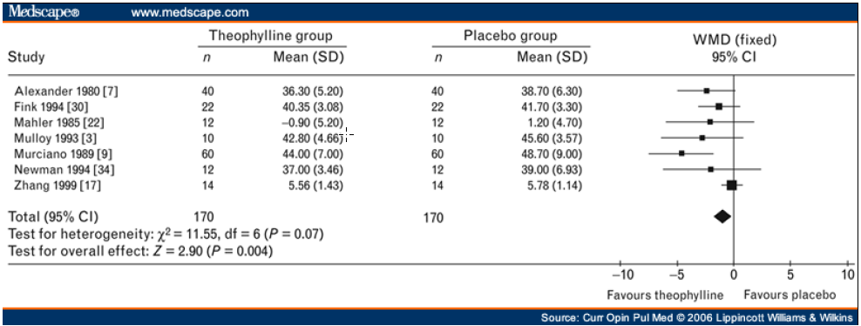
Vai trò theophylline trên O2/CO2
Notes:
100ml

Slide 92
Tóm tắt Theophylline
Hiệu quả dãn phế quản yếu/có tính kháng viêm
Độc tính: thường gặp (buồn nôn, nôn) và nguy hiểm (loạn nhịp, co giật…)
Cửa sổ trị liệu hẹp
Nồng độ khó dự đoán (hấp thu, thanh thải, bán hủy, tương tác…)→ kiểm tra nồng độ thường
Ưu tiên liều thấp

Slide 93
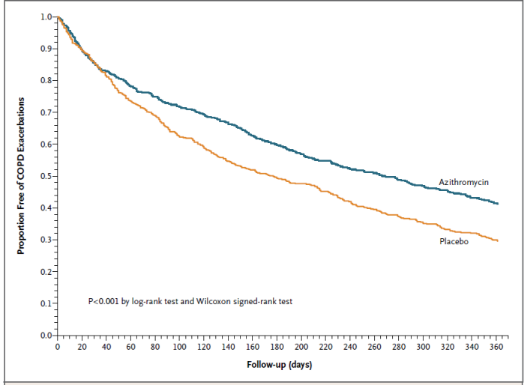
Azithromycin dự phòng làm giảm đợt cấp
Albert RK and COPD Clinical Research Network, N Engl J Med, August 25, 2011; 365(8): 689-98.

Slide 94
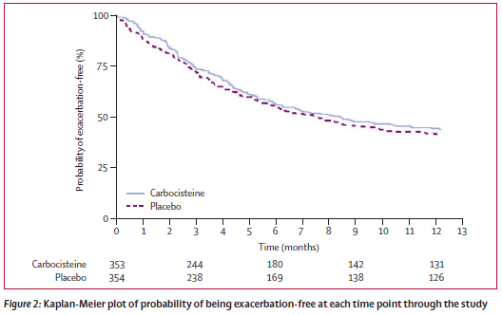
Carbocystein làm giảm đợt cấp

Slide 95
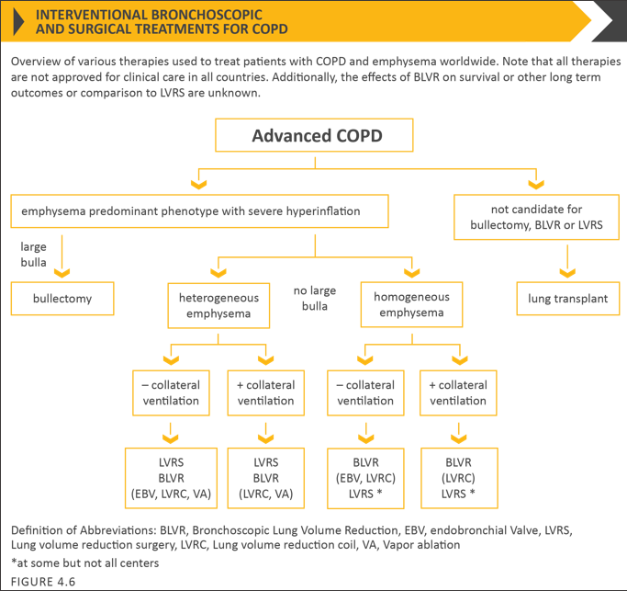
Điều trị thủ thuật/phẫu thuật

Slide 96
Hiệu quả sống còn nhờ ghép phổi ở bn COPD
Patients (N) | Period Analysed | α₁-antitrypsin deficiency excluded | Follow-up (years) | 1-year survival (%) | Main Result
843 | 1992-1994 | Yes | 2 | 82 | No benefit
395 | 1990-1996 | No | 2 | 67 | Benefit after 260 days
122 | 1984-1999 | No | 1 | 73 | Benefit after 1 year
86 | 1990-2003 | No | 4 | 74 | No benefit
5873 | 1987-2004 | No | 5 | 87 | Benefit in about 50%
BODE index 7-10 + một đợt cấp tăng thán paCO2> 50mmHg; tăng áp phổi hay tâm phế mãn mặc dù đã oxy liệu pháp, có khí phế thủng đồng nhất, DLCO ≤20% hoặc FEV1 ≤20%.
Lahzami S, Aubert JD. Swiss Med Wkly. 2009;139:4-8.
Notes:
Speaker Notes
Lung transplantation has now been performed for more than 30 years in patients with end-stage chronic obstructive pulmonary disease (COPD). This disease is the major indication for lung transplantation, involving more than one third of the procedures worldwide.
Although lung transplantation in COPD patients has clearly shown a positive impact on lung function, exercise capacity and quality of life, the survival benefit remains difficult to ascertain.
There is however indirect but convincing evidence that lung transplantation can, when appropriate selection criteria are applied, provide not only an active post-transplant lifestyle but also a survival benefit for patients with COPD.
Reference
Lahzami S, Aubert JD. Lung transplantation for COPD - evidence-based? Swiss Med Wkly. 2009;139:4-8.

Slide 97
COPD and Comorbidities
Một số bệnh đi kèm thường gặp xảy ra ở bệnh nhân mắc COPD với bệnh ổn định bao gồm:
Bệnh tim mạch (CVD)
Suy tim
Bệnh tim thiếu máu cục bộ (IHD)
Chứng loạn nhịp tim
Bệnh mạch máu ngoại biên
Tăng huyết áp
Loãng xương
Lo lắng và trầm cảm
COPD và ung thư phổi
Hội chứng chuyển hóa và bệnh tiểu đường
Trào ngược dạ dày thực quản (GERD)
Giãn phế quản
Khó thở khi ngủ
Phổ biến, quan trọng, thường bị bỏ sót
Điều trị BPTNMT lẫn bệnh đồng mắc thường không khác biệt
© 2019 Global Initiative for Chronic Obstructive Lung Disease

Slide 98



COPD và bệnh đồng mắc
Điều trị nên đơn giản nhất có thể tránh quá nhiều thuốc
From Holguin and Mannino (Chest, 2005), NHDS data Barr et al, AJM 2009: 348- 355
Notes:
98

Slide 99
Nguy cơ tử vong liên quan số bệnh đi kèm
100
3 bệnh đồng mắc
2 bệnh đồng mắc
1 bệnh đồng mắc
0 bệnh đồng mắc
Nguy cơ tử vong trong 5 năm (hazard ratio)
10
1
GOLD
III/IV
GOLD
II
GOLD
I
Hạn chế
GOLD
0
Bình thường
Mannino et al. ERJ 2008

Slide 100
COPD: yếu tố nguy cơ độc lập bệnh tim mạch
Tần suất bệnh tim mạch | OR (COPD so không COPD)
Loạn nhịp | 1,76
Đau thắt ngực | 1,61
Nhồi máu cơ tim | 1,61
Suy tim sung huyết | 3,84
Đột quỵ | 1,11
Thuyên tắc phổi | 5,46

Slide 101


Loạn nhịp và Nhồi máu cơ tim phổ biến COPD đợt cấp
Lê Thượng Vũ Y học TP HCM 2000, Tập 4 Số 2 Trang 103
Donaldson et al Chest

Slide 102


Các thuốc điều trị Tim mạch / COPD
Dransfield et al, Thorax 2008
Mancini et al. J Am Coll Card 2006;47:2554
Notes:
102

Slide 103
BTTMCB: một trong những nguyên nhân hàng đầu tử vong COPD
Nguyên nhân tử vong | Số tử vong
Bệnh tim thiếu máu cục bộ | 337
Ung thư (ung thư phổi) | 306 (31)
Đột quỵ | 140
Hô hấp | 55
Nguyên nhân khác | 202
Mọi nguyên nhân | 1040
Lung Health Study

Slide 104
Ung thư phổi và COPD
40-70% bn K phổi có COPD
bn COPD có nguy cơ K phổi tăng gấp 5 lần
1% bn COPD mắc K phổi mơi hàng năm

Slide 105

Tử vong bn COPD theo CNHH

Slide 106
Kết luận
Cai thuốc lá cải thịên tử vong, giảm tiến triển bệnh
Các thuốc điều trị COPD chủ yếu giúp cải thiện triệu chứng: phối hợp làm tăng hiệu quả và giảm tác dụng phụ
COPD không đồng nhất → Điều trị cần cá thể hóa
theo triệu chứng hiện tại và nguy cơ tương lai
theo kiểu hình khó thở/đợt cấp
theo bệnh đồng mắc
Notes:
106

